Slide 1
Bem vindo ao Treinamento de Gerenciamento de Serviços da Fox IT/Kalendae
ITIL® Service Management Foundation Course
www.foxit.net
www.askthefox.info

Slide 2
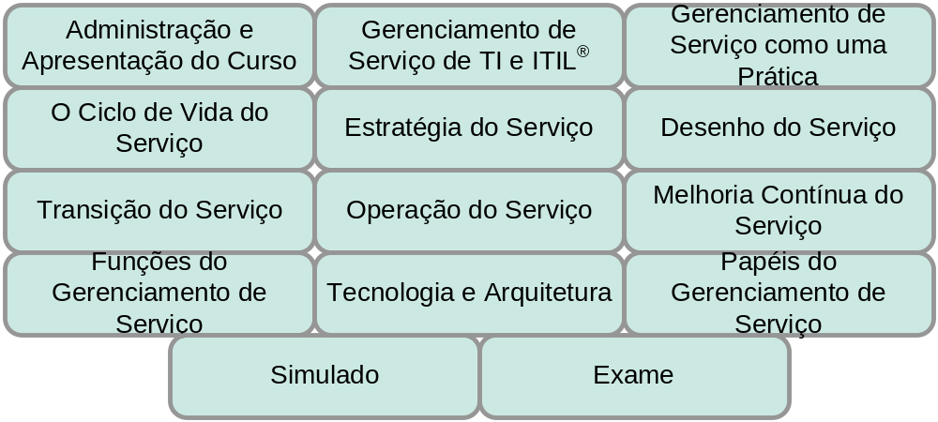
Conteúdo do Curso
Os estudos de caso em grupo serão efetuados durante o curso
ITIL® is a Registered Trade Mark, and a Registered Community Trade Mark of the Office of Government Commerce, and is Registered in the U.S. Patent and Trademark Office
ILFN V 1.0
Notes:
Estes são os tópicos que serão cobertos no curso.
O seu diretor de curso irá explicar mais detalhadamente a agenda que você irá seguir neste curso em específico.
A Administração do Curso e as Apresentações
O Gerenciamento de Serviços e o ITIL
Gerenciamento de Serviços como uma prática
O Ciclo de Vida do Serviço
A Estratégia do Serviço
Ger. do Portifólio de Serviços, Ger. da Demanda, Ger. Financeiro
Desenho do Serviço
Gerenciamento de Nível de Serviços, Gerenciamento do Catálogo de Serviços, Gerenciamento da Disponibilidade, Gerenciamento da Segurança de Informação, Gerenciamento do Fornecedor, Gerenciamento da Capacidade, Gerenciamento da Continuidade de Serviço
Transição do Serviço
Gerenciamento de Mudanças, Gerenciamento da Configuração e de Ativos do Serviço, Gerenciamento de Liberações e de Distribuição.
Operação do Serviço
Gerenciamento de Incidentes, Gerenciamento de Eventos, Request Fulfilment, Gerenciamento de Problemas, Gerenciamento de Acesso
Central de Serviços, Gerenciamento Técnico, Gerenciamento da Aplicação, Gerenciamento de Operações de TI, Melhoria Contínua do Serviço
Processo de melhoria
Simulado
Exame

Slide 3
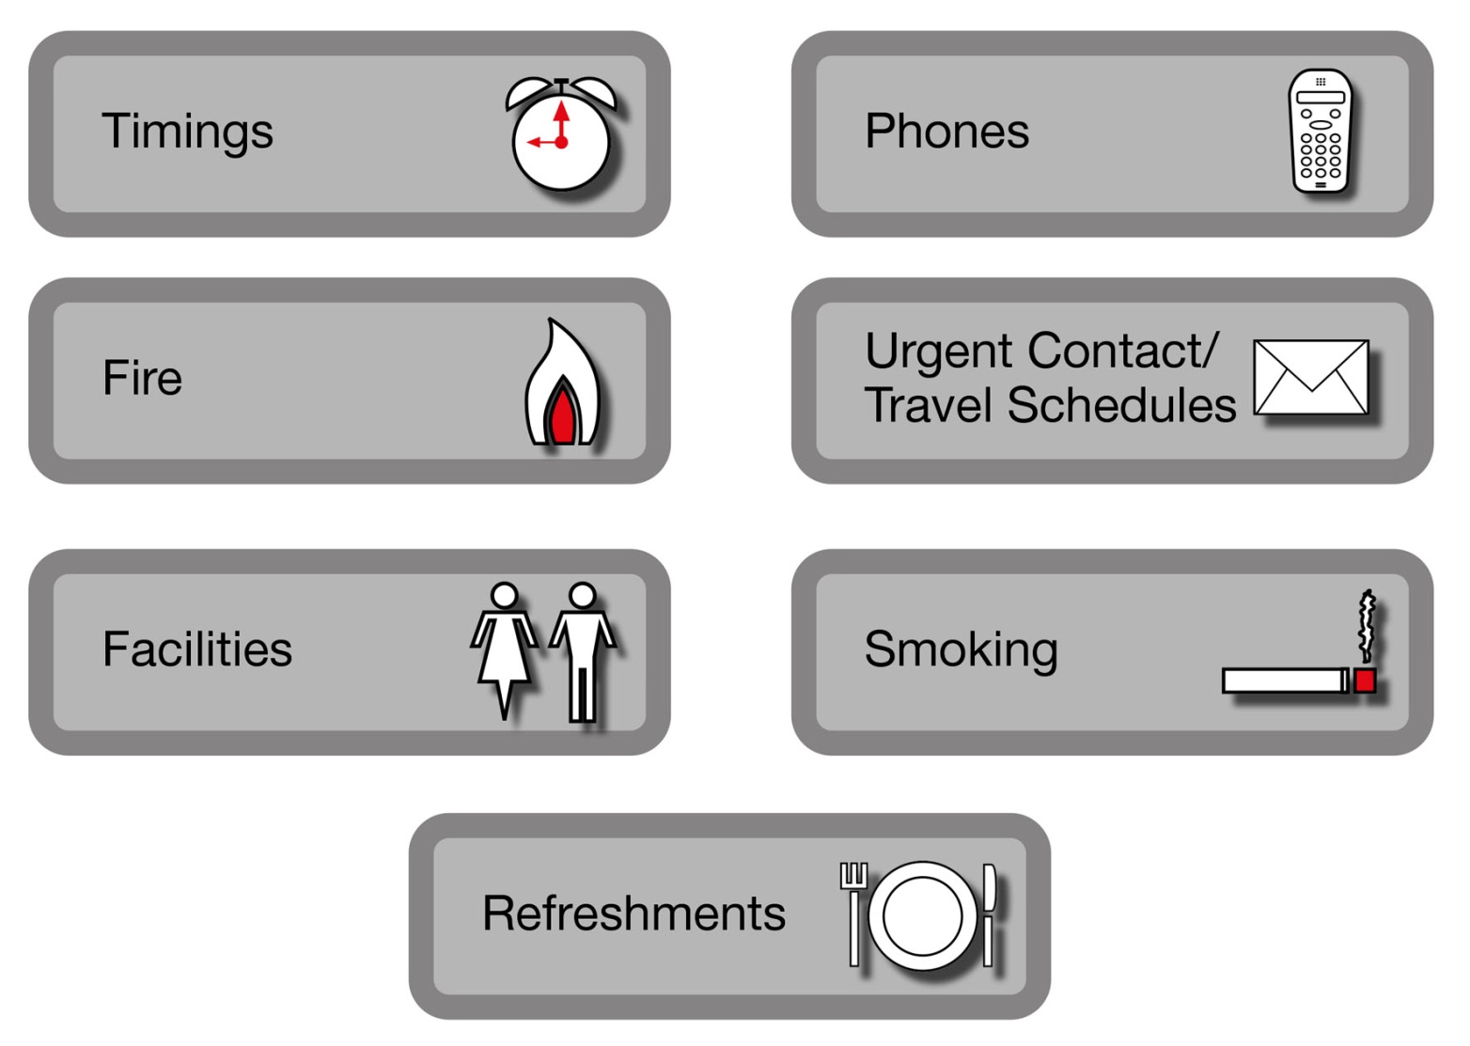
Informações Gerais
Horários
Telefones
Recados urgentes
Emergência
Toiletes
Fumantes
Refeições
ILFN V 1.0
SME v 8.2 PT v 1.4

Slide 4
Fundamentos do Curso
Material do Participante inclui:
  Estudos de Caso
  Slides do Curso
  Sumário de Apoio
  Simulados
  Acrônimos e glossário
Formato do Curso
  Apresentação
  Estudos de Caso
  Discussões em Grupo
  Simulados
  Dicas e Conselhos sobre o Exame
ILFN V 1.0
Notes:
A apostila do Estudante consiste das seguintes seções;
Seção 1
Cobre a Visão Geral, Estudos de casos
Seção 2
O conjunto de slides com anotações.
Seção 3
Ajudas de Sumário
Seção 4
Preparação do Exame – Palpites e dicas, Simulados.
Seção 5
Acrônimos e Glossário

Slide 5
Sobre você
Nome
Cargo/Função
Empresa em que trabalha
Experiência em TI
Experiência em ITIL
Expectativas com relação ao curso
ILFN V 1.0
SME v 8.2 PT v 1.4

Slide 6

Quem Gerencia o Futuro do ITIL?
OGC
Contract Mgmt
Publicações e Conhecimento
Qualificações e Aprendizado
TSO
APMG
IP
Mgmt Board
Práticas
Principais
Painéis de
Examinadores
Quals
Board
Serviços
Web
Institutos
de Exames
Marketing
Portfólio
Comp
Fornecedores
de Cursos
Parceiros
ILFN V 1.0

Slide 7
Esquema de Qualificação ITIL
O esquema de qualificação atualizado para a nova versão do ITIL ainda não foi publicado
Espera-se que haverá:
  Qualificações baseadas em papéis fundamentados nos processos e funções relacionadas
  Qualificações do ciclo de vida do serviço baseadas nos aspectos do gerenciamento de cada um dos livros
Haverão cursos de treinamentos disponíveis para capacitar os participantes a se preparar para cada exame
O Certificado Foundation será um pré-requisito para as outras qualificações baseadas no ITIL
ILFN V 1.0

Slide 8
Objetivos do Curso
Os objetivos deste curso são o de capacitar os participantes a:
  Demonstrar uma compreensão da terminologia, estrutura e conceitos básicos do ITIL
  Compreender os principais princípios das práticas ITIL para o Gerenciamento de Serviços
  Entender como a estrutura ITIL pode ser usada para realçar a qualidade do Gerenciamento de Serviços de TI dentro de uma organização
  Contribuir para um Programa de melhoria de Serviços em andamento
  Preparar para o exame que leva ao Certificado Foundation em Gerenciamento de Serviços de TI
ILFN V 1.0
Notes:
Os Objetivos do Curso estão descritos acima.
Este curso é designado para atender o critério do corpo certificatório do Grupo APMG.
Os principais conceitos e termos usados nos processos estão descritos nas seções de Acrônimos e Glossário deste manual.
Este curso cobre todo o Ciclo de Vida do Serviço ITIL incluindo os processos e funções relevantes, prestando atenção aos objetivos e as atividades do processo e relacionamentos com outros processos.
O curso é desenhado para capacitar os estudantes a passar no exame Foundation Certificate em Gerenciamento de Serviços de TI com sucesso.

Slide 9
Exame Foundation Certificate
Nível Fundamentos em Gerenciamento de Serviços de TI
Exame de múltipla escolha, sem consulta
1 hora para completar
  Os participantes que não forem fluentes em Inglês tem a permissão de 15 minutos adicionais e acesso a um dicionário do idioma
É requerido 65% para passar (26 de 40)
Pré-requisito para as qualificações ITIL mais avançadas
ILFN V 1.0
Notes:
Comitês de Exames
O conteúdo deste curso está baseado na Biblioteca de Infra-estrutura de TI da OGC
Exame para o Certificado Foundation em Gerenciamento de Serviços em TI
O exame o qual normalmente conclui o último dia, tem a forma de um caderno com 40 questões de múltipla escolha e tem a duração de uma hora. Os estudantes que não tiverem o inglês como seu idioma materno tem a permissão de 15 minutos adicionais e podem consultar um dicionário de idiomas.
Para passar no exame, você necessitara de alcançar 65% de acerto (ou 26 respostas corretas). O seu exame será coletado no final da rpova e enviado para a correção. Seu resultado é geralmente enviado dentro de duas semanas.
Um formulário de inscrição lhe será fornecido pelo diretor do curso.
ITIL® é uma Marca registrada e uma Marca Registrada da Comunidade do Office of Government Commerce, e está Registrado no Escritório de Patentes e de Marcas Registradas dos EUA

Slide 10
Gerenciamento de Serviço como uma Prática

Slide 11
Serviços e Gerenciamento de Serviços
“Um serviço é um meio de entregar valor aos clientes facilitando as saídas que os clientes querem atingir sem a propriedade de custos e riscos específicos” (ITIL 2007)
O Gerenciamento de Serviços é um conjunto de funções e processos para gerenciar serviços através de um ciclo de vida
O Gerenciamento de Serviços de TI transforma os recursos e as capacidades de TI em Serviços de TI que são apropriados aos requerimentos do negócio de uma organização
ILFN V 1.0

Slide 12
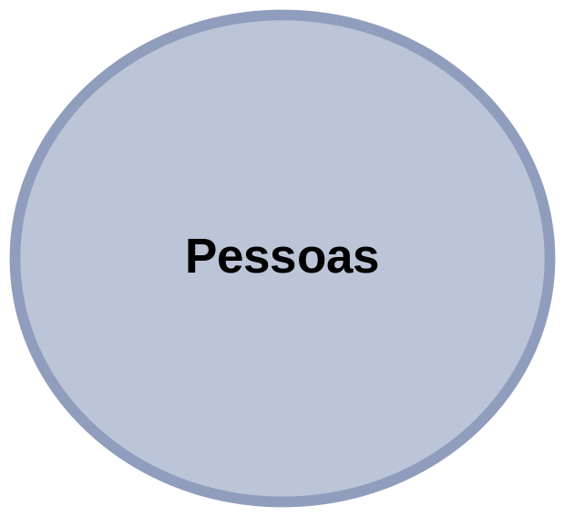
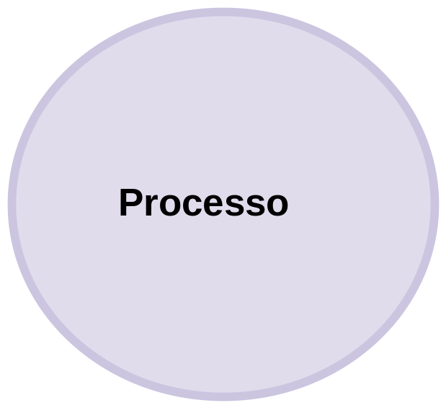
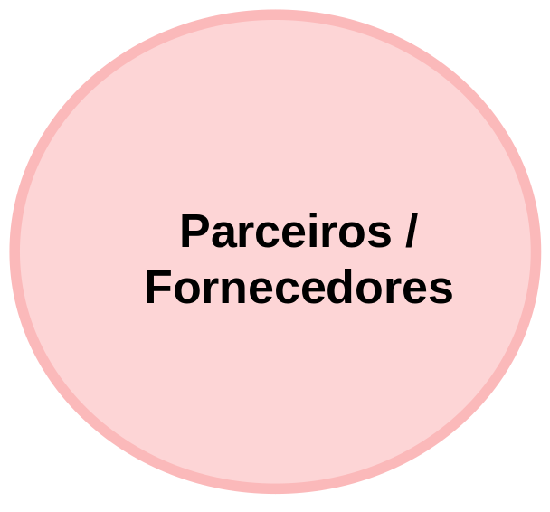
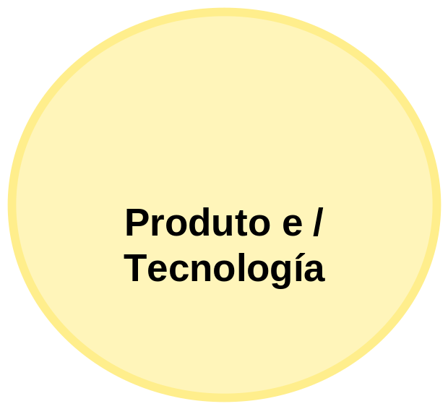
Os 4 Ps do Gerenciamento de Serviços
ILFN V 1.0
Notes:
Para alcançar a melhoria do serviço, quatro áreas necessitam de ser consideradas:
Processos do Gerenciamento de Serviços em TI eficazes e eficientes
Boa infra-estrutura de TI em termos de ferramentas e tecnologia
Pessoas com as habilidades corretas, treinamento apropriado e cultura certa de serviço
Relacionamentos e parcerias com fabricantes e fornecedores gerenciadas de forma apropriada e eficaz
A não ser que todas as quatro áreas sejam consideradas e implementadas apropriadamente os objetivos do Gerenciamento de Serviços de TI não serão concretizadas. A cultura da organização será um fator principal na determinação da velocidade de implementação do Gerenciamento de Serviços. Por exemplo, onde existe um alto grau de resistência a mudança, isto irá reduzir a velocidade do processo de implementação

Slide 13
Gerenciamento de Serviços – Opções de Recursos
Opção | Descrição
In-sourcing | Desenvolvimento e suporte interno
Out-sourcing | Suporte externo de desenvolvimento – bem definido – disposições formais
Co-sourcing | Combinação de in/outsourcing, ou grupo de outsourcers
Multi-sourcing | Parcerias estratégicas
Business Process Out-sourcing | Re-alocação da função ou processo do negócio inteiro ex. call centers
Provisão de Aplicação de Serviço | Serviços de computação compartilhados através de um network – formal ex. “ software conforme demanda”
Knowledge Process Outsourcing | Conhecimento do Negócio usando habilidades avançadas de especialistas
ILFN V 1.0
Notes:
As Organizações tem que considerar uma ampla gama de variedade de estratégias, de forma a entregar custo efetivo e serviços competitivos aos seus clientes. A gama de alternativas fornece as organizações alguma flexibilidade com opções de entregas, mas cada opçãotomará vantagens e desvantagens e deve ser cuidadosamente avaliada pelos riscos e adequação para a iniciativa proposta do negócio.
Por exemplo, In-sourcing vai ser mais simples de ser gerenciado e permitir que a organização tenha mais controle direto, mas pode limitar a organização em termos de escala. Out-sourcing irá permitir melhor economia de escala e permitir que a organização se concentre nos principais negócios, mas irá carregar riscos associados com fornecedores selecionados apropriados e gerenciar o relacionamento cuidadosamente para evitar conflitos de interesse.
Todos as opções acima podem ser fornecidas on-shore ou off-shore.

Slide 14
Funções, Processos e Papéis
Função
  Uma unidade de uma organização especializada em desempenhar certos tipos de trabalho e responsável por saídas específicas
  Fornecer estrutura e estabilidade para as organizações
  Recorrer a processos para coordenação inter-funcional e controle
Processo
  Um conjunto estruturado de atividades que atinjam um objetivo específico
Papel
  Um conjunto de responsabilidades definidas em um processo e designado a uma pessoa ou equipe
ILFN V 1.0

Slide 15
Definições dos Principais Papéis
Proprietário do Processo
  Responsável por assegurar que o processo esteja sendo desempenhado efetivamente e eficazmente e que haja de acordo com os processos documentados
  As responsabilidades incluem:
    A documentação e publicação do processo
    Desenho dos IPDs para julgar a efetividade e a eficácia
    Assegurar que a equipe tenha as habilidades corretas e a conscientização para preencher os seus papéis dentro do processo
    Melhoria contínua e gerenciamento de mudanças que afetem o processo sob seus cuidados
Proprietário do Serviço
  Responsável por um serviço em específico
  Representa o serviço através da organização
  Responsável pela melhoria continua e gerenciamento de mudanças que afetem os serviços sob seus cuidados
ILFN V 1.0

Slide 16
Contexto Organizacional
Quando desenhando um serviço ou processo é essencial que todos os papéis estejam claramente definidos para capacitar uma tomada de decisão rápida e eficaz
Isto pode ser feito usando uma matrix de responsabilidade RACI para:
  Esclarecer papéis operacionais, responsabilidades e relacionamentos
  Definir níveis de accountability
  Coordenar a participação em cada atividade do negócio
Isto irá ajudar a:
  Acordar quais atividades necessitam de ser feitas
  Definir e acordar accountabilities
  Melhorar a comunicação
  Evitar a duplicação de esforço
  Efetuar as tarefas apropriadamente e em tempo
  Evitar a cultura da culpa
ILFN V 1.0

Slide 17
Matrix RACI
Responsável
  Aquele que desempenha a atividade ou faz a tomada de decisão
  Responsabilidades podem ser compartilhadas
Accountable
  O indivíduo que o accountable essencial
  Somente um pode ser designado para uma atividade ou decisão
Consultado
  Aquele que necessita de ser consultado ou fornece entrada antes que uma atividade seja desempenhada ou uma decisão seja tomada
  Este é um processo de duas mãos
Informado
  Aquele que necessita de ser informado após uma atividade seja desempenhada ou uma decisão seja tomada.
  Este é um processo de uma mão
ILFN V 1.0

Slide 18
Exemplo da matrix RACI para o Gerenciamento de Incidentes
 | Gerenciamento da Central de Serviços | Operador da CS | Usuário | Grupos de Suporte | Gerenciamento de Problemas
Reportar |  | I | R | R
Registrar |  | R
Classificar |  | R |  | C
Problema ou Incidente Grave | I |  | I | C | CR
Investigar e diagnosticar |  | I |  | R
Resolver/recuperar |  | I | CI | R
Fechar |  | R | C | I
Monitorar, rastrear e comunicar |  | R
Gerenciamento de Processo e melhoria | A | CIR | C | CI | CI
ILFN V 1.0

Slide 19
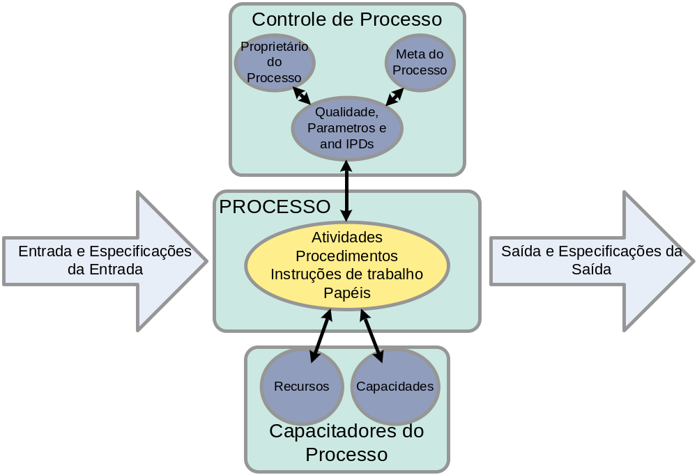
Um Modelo Genérico de Processo
ILFN V 1.0

Slide 20
Características de um Processo
Pode ser medido
  As métricas devem fazer com que a eficácia e a efetividade sejam mensuradas
Entrega resultados específicos
  Um processo existe para entregar uma saída
  A saída deve ser identificável e quantificavel
Tem um “cliente”
  Um processo entrega a saída para um cliente ou stakeholder que deve estar feliz com a saída
Responde aos eventos específicos
  Um processo pode ser contínuo ou iterativo
  Deve ser iniciado por um gatilho específico
ILFN V 1.0

Slide 21
Melhores Práticas em Gerenciamento de Serviços de TI
Clientes e Provedores de Serviço estão sujeitos a divergências de expectativas e capacidades
A adoção das melhores práticas pode ajudar a “fechar a lacuna” entre a capacidade do provedor e as expectativas do cliente
A estrutura ITIL fornece a diretriz das melhores práticas aplicáveis a todos os tipos de organizações que fornecem serviços de TI ao negócio
O ITIL toma uma abordagem do ciclo de vida para o Gerenciamento de Serviços de TI
ILFN V 1.0

Slide 22
O Ciclo de Vida do Serviço

Slide 23
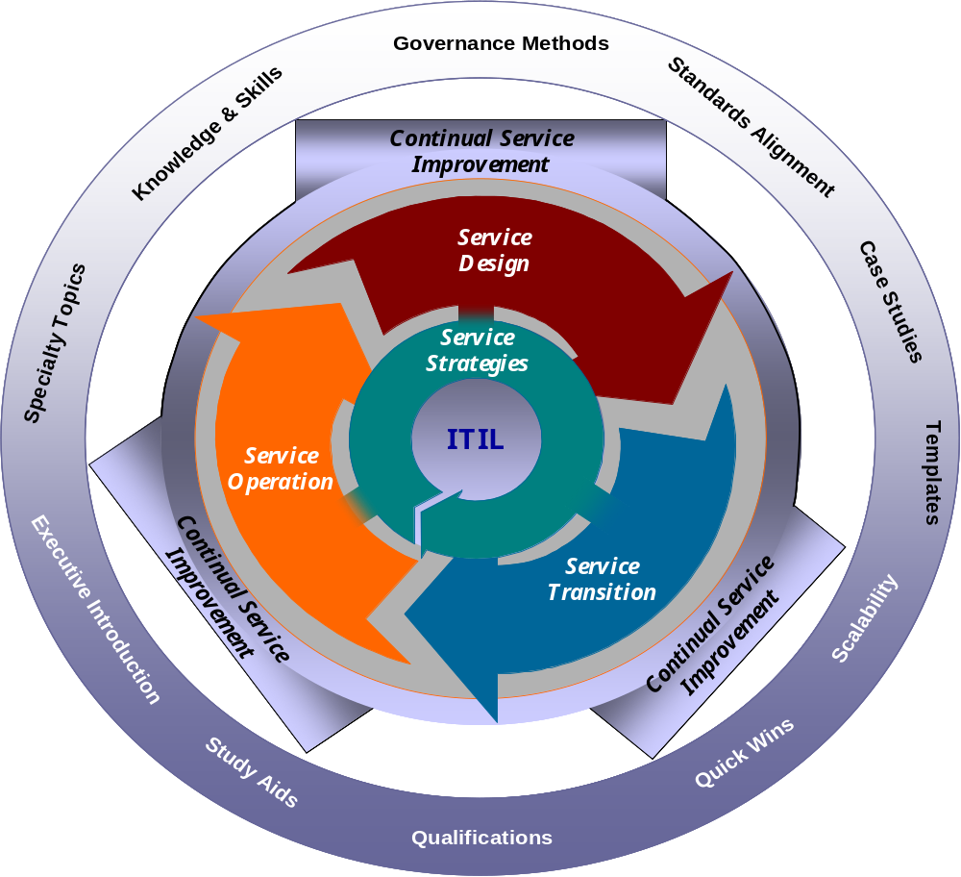
A Nova Estrutura ITIL®
PRINCIPAIS
SERVIÇOS SUPORTE WEB
ITIL
COMPLEMENTAR
ILFN V 1.0
ITIL® is a Registered Trade Mark of the Office of Government Commerce in the United Kingdom and other countries
Notes:
Version 1.2
Page <number>
O diagrama em Roda ilustra a estrutura do ITIL o qual contem recomendações sobre as boas práticas em Gerenciamento de Serviços em TI.
A Governança de TI refere-se as várias estruturas, modelos e padrões que podem ser aplicados ao Gerenciamento de Serviços trazendo controle de gerenciamento e assegurando que a provisão de Serviços em TI tenha conformidade com a estratégia e a direção organizacional.
As estruturas incluem o ITIL, o COBIT, o Prince2.
Os modelos incluem CMMI e os Padrões incluem a ISO/IEC 20000:2005, ISO/IEC 27001:2005.
A ISO/IEC 20000 fornece um padrão formal e universal mediante os quais as organizações podem ser auditadas e acreditadas. O ITIL oferece o conhecimento para ser capaz de alcançar o padrão.
A seta PRINCIPAIS se refere as cinco publicações: Estratégia do Serviço, Desenho do Serviço, Transição do Serviço, Operação do Serviço e Melhoria Contínua do Serviço.
A seta COMPLEMENTAR se refere ao conjunto de publicações complementares contendo diretriz específica para os setores da industria, tipos de organização, modelos de operação e arquiteturas de tecnologia.
A seta de SERVIÇOS DE SUPORTE WEB se refere aos vários cursos de treinamento suporte, documentos, ferramentas e modelos que suportam os princípios descritos nas publicações principais.

Slide 24

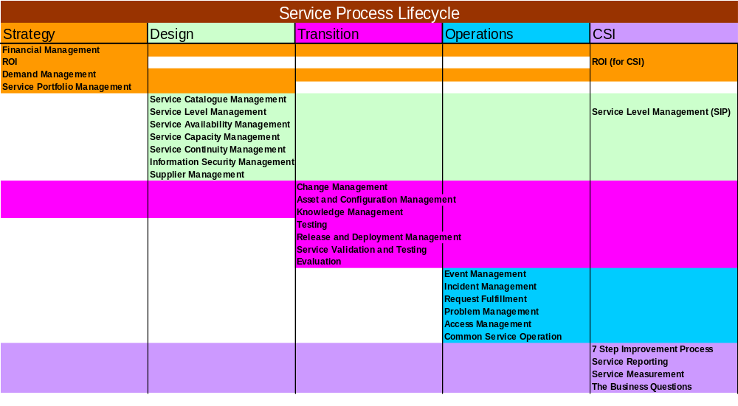
ITIL 3 – Principais Publicações
ILFN V 1.0
Notes:
Version 1.2
Page <number>

Slide 25
Visão Geral das Publicações
Estratégia de Serviço
  Fornece diretriz de como usar o Gerenciamento de Serviços como uma ferramenta estratégica para satisfazer as necessidades do negócio
  Pergunte porque alguma coisa deveria ser feita antes de perguntar como.
Desenho de Serviço
  Fornece diretriz para o desenho de serviços (novos ou alterados) e processos de Gerenciamento de Serviço
Transição de Serviço
  Fornece diretriz para uma transição sem obstáculos de serviços novos e alterados para dentro das operações
ILFN V 1.0
Notes:
Version 1.2
Page <number>

Slide 26
Visão Geral das Publicações
Operação de Serviço
  Fornece diretriz para que ocorra uma entrega e suporte de serviços eficaz e eficiente assim assegurando o valor para o cliente e o provedor de serviços
Melhoria Contínua de Serviço
  Fornece diretriz para auxiliar a manter e melhorar o desenho, a transição e as operações de serviços alinhados com os requerimentos de mudança do negócio
ILFN V 1.0
Notes:
Version 1.2
Page <number>

Slide 27
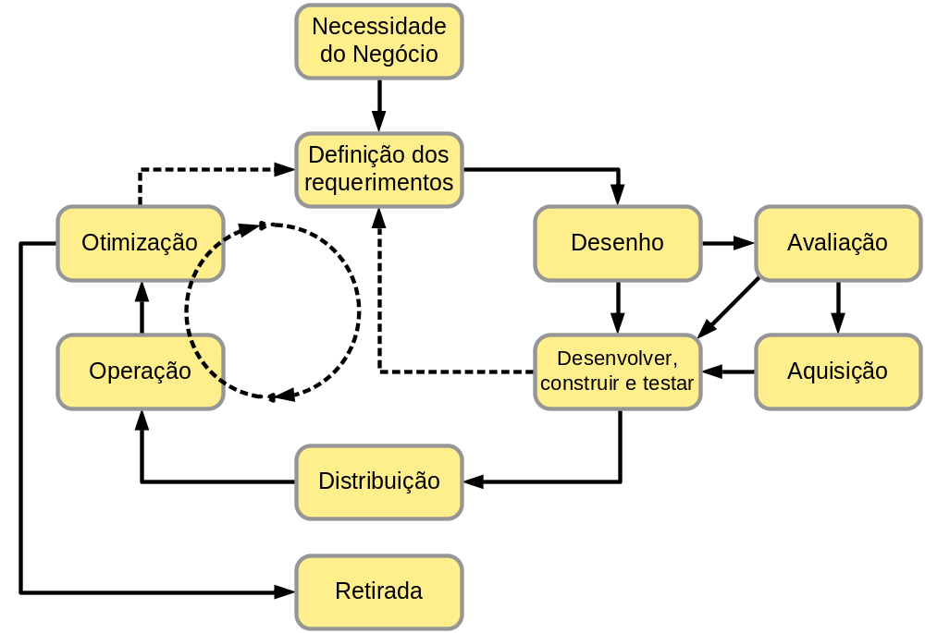





Abordagem do Ciclo de Vida
ILFN V 1.0
Notes:
Version 1.2
Page <number>

Slide 28

Estratégia de Serviço
Operar e fazer crescer a lucratividade a longo prazo, os provedores de serviço devem ter a habilidade de pensar e agir de maneira estratégica
A realização de metas ou objetivos estratégicos requer o uso de ativos estratégicos
ILFN V 1.0
Notes:
Version 1.2
Page <number>

Slide 29
Principais Conceitos da Estratégia de Serviço
Portifólio de Serviços
Criação de Valor
Recursos e Capacidades
Estudo de Caso
Modelos de Serviço
Riscos Estratégicos
ILFN V 1.0

Slide 30
Metas e Objetivos
Revisa o que o negócio necessita e o que ele não necessita
Desenvolve as estratégias para satisfazer as necessidades do negócio
Foca no uso de serviços para criar o valor do negócio
Seleciona a estratégia apropriada para contratar serviços
Responde as principais perguntas estratégicas sobre serviços:
  Quais serviços deveríamos oferecer e a quem?
  Como nos diferenciamos de nossos concorrentes?
  Como criamos valor para nossos clientes?
  Como podemos fazer um caso para os nossos investimentos estratégicos?
  Como definimos qualidade de serviço?
ILFN V 1.0
Notes:
Version 1.2
Page <number>

Slide 31
Portifólio de Serviços
Repositório central de informação sobre todos os serviços através de seus ciclos de vida, incluindo serviços conceituais
Inclui:
  Compromissos contratuais presentes
  Desenvolvimento de novos serviços
  Melhoria de serviço em andamento
  Serviços de terceiros
ILFN V 1.0

Slide 32
Criação de Valor
Calculo do valor econômico de um serviço em:
  Termos financeiros (tangível e fácil de definir)
  Termos de percepção do cliente (intangível e difícil de definir)
2 elementos:
  Garantia (adequado para uso) – como ele é entregue
    Garantia de que o serviço está suficientemente disponível, tem capacidade suficiente e é seguro e recuperável
  Utilidade (adequado para o propósito) – o que o cliente obtêm
    O cliente necessita de ter uma percepção positiva de um serviço
ILFN V 1.0
Notes:
A Utilidade é observada pelo cliente pelos atributos do serviço que tem um efeito positivo no desempenho de tarefas associadas com saídas desejadas. A remoção ou o relaxamento de limites no desempenho é também observado como um efeito positivo.
A Garantia deriva do efeito positivo que esta disponível quando necessário, em capacidade ou magnitude suficiente e dependa in termos de continuidade e segurança.
A Utilidade é o que o cliente obtém e garantia é como isto é entregue.
A Garantia e a Utilidade são ambos elementos cruciais de criação de valor para os clientes e o negócio como um todo. Os clientes não podem se beneficiar de alguma coisa que seja adequada ao propósito mas não adequada para uso, ou vice-versa. Por exemplo, o cliente pode estar muito satisfeito com a interface e a funcionalidade tão atenciosa ao cliente oferecidas pelo serviço, mas o serviço ainda não foi designado com os dados necessários de proteção a segurança e mecanismos de recuperação. Alternativamente, o serviço pode atender e exceder todas as metas de disponibilidade, mas esta faltando um componente funcional vital que permite que o cliente alcance os seus objetivos de negócio.

Slide 33
Recursos e Capacidades
Recursos
Entradas diretas para produção
  Capital Financeiro
  Infra-estrutura
  Aplicações
  Informação
  Pessoas
Capacidades
A habilidade de usar os recursos para produzir valor:
  Gerenciamento
  Organização
  Processos
  Conhecimento
  Pessoas
Os Recursos e as Capacidades são Ativos de Serviço
Os Recursos necessitam de capacidades para usar os recursos disponíveis para desenvolver serviços que agreguem valor distinto aos clientes
As Capacidades não podem produzir valor sem os recursos adequados
Geralmente é mais fácil adquirir recursos do que capacidades
ILFN V 1.0
Notes:
Os Recursos fornecem a matéria prima necessária para produzir os serviços que o negócio requer. As Capacidades transformam aqueles recursos em valor agregado aos serviços. As Capacidades não podem agregar valor por si só sem os recursos apropriados. Os Recursos não podem por si só agregar valor sem a distribuição apropriada daqueles recursos para atender os objetivos do negócio.
As Capacidades irão desenvolver com o tempo e serão realçadas quando experiência for ganha e lições forem aprendidas. As Capacidades podem ser usadas para desenvolver ofertas distintas de serviço para obter e reter clientes.

Slide 34
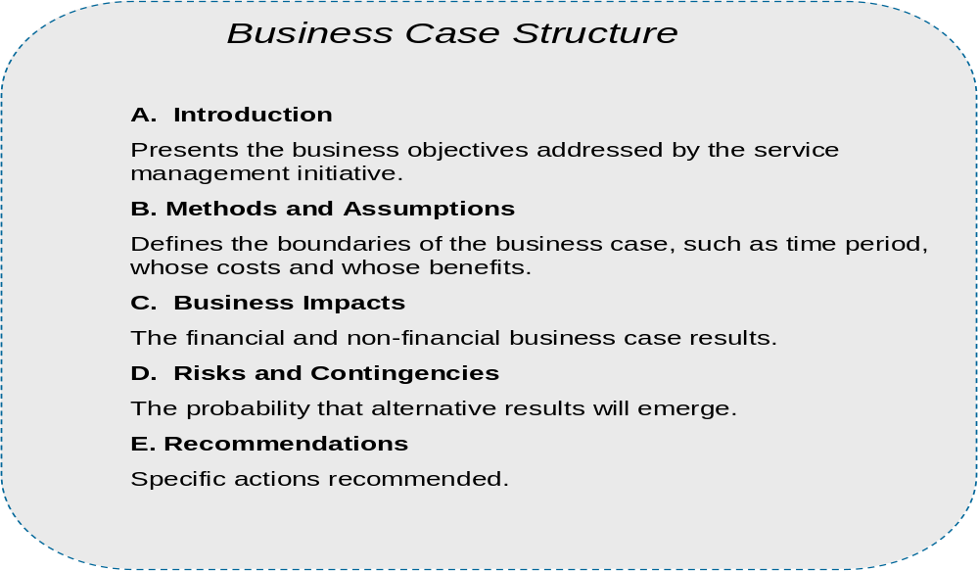
Estudo de Caso
A meta é obter uma análise detalhada do impacto ou benefício do negócio para suportar a tomada de decisão estratégica
ILFN V 1.0
Notes:
As estrutura do estudo de caso pode variar entre organizações, mas o que elas tem em comum é uma análise detalhada do impacto ou dos benefícios.

Slide 35
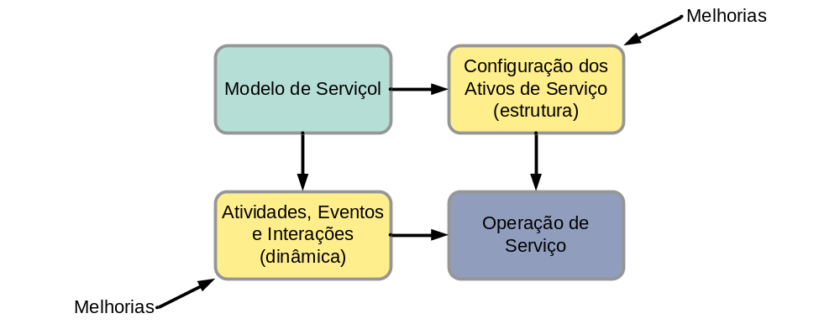
Modelos de Serviço
Codificar a estratégia de serviço para o mercado
Descreve a estrutura e a dinâmica de um serviço
Compreensão de que a dinâmica e a estrutura de um serviço é o primeiro estágio a melhorá-lo
ILFN V 1.0
Notes:
A estrutura e a dinâmica de um serviço são influenciados por fatores de utilidade e garantia a serem entregues aos clientes. Por exemplo a estrutura ( configuração de ativos de serviço) será influenciada pelo nível de disponibilidade, desempenho e segurança requeridos pelo cliente ex. A utilidade do serviço. Melhorias podem ter que ser feitas na estrutura para permitir mudanças no modelo conduzido no serviço por um requerimento mais exigente do negócio (ex. 24x7 disponibilidade). Modelos de serviço irão continuar a envolver baseados no feedback dos clientes e dos processos internos de gerenciamento de serviços.

Slide 36
Riscos Estratégicos
Risco é definido como incerteza de saída
Pode ser uma ameaça negativa ou uma oportunidade positiva
Importante para identificar e então gerenciar o risco
Existem 4 tipos de riscos associados com a estratégia de serviço:
Riscos de Contrato
Riscos de Desenho
Riscos Operacionais
Riscos de Mercado
ILFN V 1.0
Notes:
Riscos de Contrato são aqueles riscos associados com acordos pobremente negociados os quais colocam em risco a habilidade para entregar as metas acordadas de serviço e adversamente afetam a confiança do cliente.
Riscos de Desenho surgem das falhas ou defeitos de converter os requerimentos em atributos de serviços.
Riscos operacionais surgem das falhas técnicas ou administrativas no suporte do serviço no ambiente de produção.
Riscos de Mercado são aqueles riscos associados com o ambiente altamente competitivo do negócio que sempre esta mudando. Um exemplo de risco de mercado é a falha em tomar completa vantagem de uma oportunidade de explorar uma brecha no mercado, talvez como resultado de tempo escasso para estratégias de mercado ou falta de conhecimento apropriado relativo as recentes tendências de mercado.

Slide 37
As Quatro Atividades Principais da Estratégia de Serviço
Definir o Mercado Compreender o cliente Compreender as oportunidades Classificar e visualizar as oportunidades | Desenvolver as Ofertas Definir o espaço de mercado Definir os serviços Popular o Portífólio de Serviços
Desenvolver os Ativos estratégicos Usar Capacidades e Recursos para suportar os serviços definidos Criar valor para o cliente e capturar o valor para o provedor Melhorar o potencial de serviço | Preparar para executar Avaliar os serviços atuais para valor estratégico Estabelecer políticas e objetivos alinhados com as necessidades do cliente Definir Fatores Críticos de Sucesso Priorizar investimentos baseados nas necessidades do cliente
ILFN V 1.0

Slide 38
Processos da estratégia de Serviço
Gerenciamento do Portifólio de Serviços
Gerenciamento da Demanda
Gerenciamento Financeiro

Slide 39
Gerenciamento do Portfólio de Serviços
Descreve o valor do negócio de serviços
Os Objetivos são:
  Fornecer um meio para comparar a competitividade do serviço através de fornecedores alternativos
  Esclarecer as respostas das principais questões do negócio:
    Porque um cliente deveria comprar estes serviços?
    Quanto deveríamos cobrar por nossos serviços?
    Quais são nossos pontos fortes, pontos fracos, prioridades e riscos?
ILFN V 1.0

Slide 40
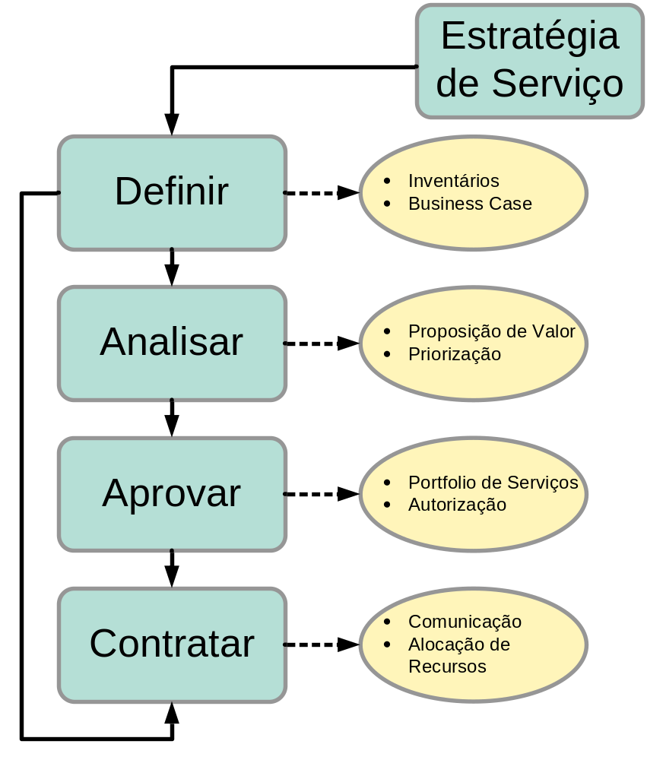
Gerenciamento de Portifólio de Serviços – Conceito Básico
ILFN V 1.0
Notes:
Version 1.2
Page <number>
Definir
Informação sobre todos os serviços incluindo serviços propostos (o que podemos fazer, o que não podemos fazer)
Analisar
Quais metas?
Quais serviços atendem as metas (Operar o negócio (RTB)), Crescer o negócio (GTB), Transformar o negócio (TTB)
Como alcançar os serviços
Autorizar
Os seis Rs – Reter, Substituir, Racionalizar, Refazer (Refactor), Renovar, Retirar
Provisão
Comunicar o plano de ação e alocar orçamentos

Slide 41
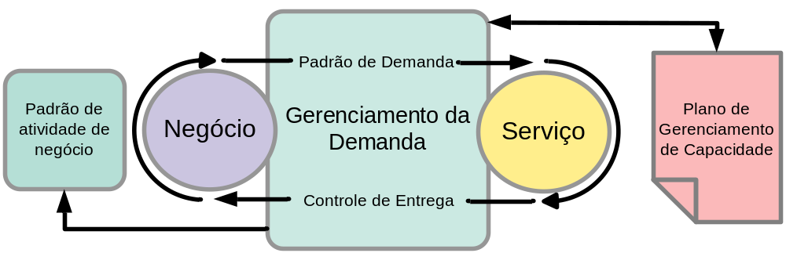
Gerenciamento da Demanda – Objetivo e Conceitos Básicos
O objetivo é analisar, rastrear, monitorar e documentar os padrões de atividade do negócio (PAN) para prever as demandas atuais e futuras por serviços.
Isto possibilitará a entrega apropriada da capacidade com um valor adequado e no tempo certo.
ILFN V 1.0
Notes:
Version 1.2
Page <number>
Exemplos do gerenciamento de demanda.
O Recrutamento conduzido por uma organização pode estimular mais atividade de negócio em torno de qualquer processo fornecido (por exemplo comunicações via e-mail) os quais podem por outro lado estabelecer demandas adicionais na infra-estrutura de rede as quais podem iniciar um requerimento para expandir as capacidades da rede.

Slide 42
Gerenciamento Financeiro - Objetivos
Fornecer ao negócio e ao TI o valor quantificável dos serviços de TI
Assegurar capital apropriado para a entrega e consumo de serviços
Fornecer o conhecimento e modelos para avaliar o retorno do investimento esperado para qualquer iniciativa fornecida ( Análise do Investimento de Serviço)
ILFN V 1.0

Slide 43
Gerenciamento Financeiro – Conceitos Básicos
Estimação do Serviço – quantifica o capital pretendido pelo negócio e pelo TI para serviços entregues baseado no valor acordado para aqueles serviços
Modelagem de Demanda – uso dos mecanismos de precificação para influenciar os padrões de consumo do cliente
Contabilidade – categoriza, analisa e rastreia os gastos do serviço ex. tipos de Custos; capital/operacional; fixo/variável; direto/indireto
Concordância – práticas de contabilidade apropriadas que estão sendo aplicadas
Capital – Plano Rolante, Base Zero, Baseado no Gatilho
BIA – Análise de Impacto no Negócio – impacto financeiro de interrupções do serviço
Cobrança Retroativa – imaginária, em camadas, medida, direta+
ILFN V 1.0

Slide 44
Final da Estratégia de Serviço

Slide 45

Desenho do Serviço
O desenho de serviços de TI apropriados e inovadores, incluindo suas arquiteturas, processos, políticas e documentação para atender os atuais e futuros requerimentos do negócio acordados
ILFN V 1.0
Notes:
Version 1.2
Page <number>

Slide 46
Os Processos do Desenho do Serviço
Gerenciamento do Catálogo de Serviços
Gerenciamento do Nível de Serviços
Gerenciamento da Disponibilidade
Gerenciamento da Continuidade dos Serviços de TI
Gerenciamento do Fornecedor
Gerenciamento de Segurança de Informações
Gerenciamento da Capacidade
ILFN V 1.0
Notes:
Version 1.2
Page <number>
Conjunto de slides para cada processo – detalhando as diferenças essenciais entre o ITIL2 e o ITIL3

Slide 47
Metas e Objetivos
Produzir e manter os planos, as políticas e os padrões de TI para o desenho de serviços de TI de qualidade
Desenvolver as habilidades e capacidades dentro do TI necessários para entregar serviços de TI de qualidade
Para desenhar:
  Serviços novos ou alterados para introdução no ambiente de produção, dentro de escalas de tempo e custos apropriados, para satisfazer os objetivos do negócio.
  Gerenciar os processos para o desenho, transição, operação e melhoria dos serviços de TI de alta qualidade levando em consideração as ferramentas de suporte e os sistemas de informação.
  Infra-estruturas de TI, ambientes, aplicações e recursos de informação seguros e resilientes para atender as necessidades atuais e futuras do negócio
  Métodos de medição e métricas para avaliação da efetividade e eficácia dos processos de desenho e seus entregáveis
Identificar e gerenciar riscos identificados durante o estágio de desenho
ILFN V 1.0

Slide 48
Valor para o negócio
Um melhor desenho reduz o Custo Total de Propriedade (CTP)
Qualidade melhorada do serviço
Alinhamento do serviço com as necessidades do negócio e a estratégia organizacional melhorado
ILFN V 1.0

Slide 49
Conceitos Principais – Pacote de Desenho de Serviço
O Pacote de Desenho de Serviço (PDS) deveria ser produzido durante o estágio de Desenho de Serviço para:
  Serviço Novo
  Mudança Maior para um serviço existente
  Remoção de um serviço
Fornece o “blueprint” requerido pelo estágio de Transição de Serviço
ILFN V 1.0

Slide 50
Pacote de Desenho de Serviço – Conteúdos Típicos
Requerimentos do Negócio
Requerimentos Funcionais
Requerimentos Operacionais
Topologia do Desenho (Componentes do serviço, etc.)
Avaliação da Prontidão Organizacional (negócio, financeiro e técnico)
Plano de transição de serviço (construir e testar políticas, etc.)
Critério de Aceitação
Requerimentos de Nível de Serviço
Programa de Serviço (ex. Escalas de tempo, fases, interfaces e habilidades requeridas)
ILFN V 1.0

Slide 51
Os Cinco Aspectos do Desenho de Serviço
Desenho das soluções de serviço
Desenho do Portifólio de Serviços ( e outros sistemas de suporte)
Desenho das arquiteturas de tecnologia e sistemas de gerenciamento
Desenho dos processos
Desenho dos sistemas de medição, métodos e métricas
ILFN V 1.0
Notes:
Desenho de Soluções de Serviço
Uma abordagem formal ou estruturada é requerida para produzir a novo serviço dentro dos limites de custo, da funcionalidade, da qualidade e de tempo. A abordagem para o desenho e estágios subsequentes no ciclo de vida devem continuamente assegurar que reflitam as necessidades envolvidas do negócio. O desenho das soluções de serviço irão incluir todos os requerimentos, recursos e capacidades funcionais acordadas.
Desenho do Portfolio de Serviços inclui o nível apropriado de detalhes para articular as necessidades do negócio e respostas dos provedores e fornecer a habilidade para gerenciar e controlar serviços através de seus ciclos de vida.
Desenho de arquiteturas de tecnologia e sistemas de gerenciamento para produzir projetos para desenvolvimento e distribuição de uma infra-estrutura de TI, incluindo aplicações e dados, para satisfazer necessidades atuais e futuras do negócio.
Desenho dos processos necessários para o desenho, a transição, operação e melhoria de serviços através de seus ciclos de vida.
Desenho dos sistemas de medição necessários para controlar os processos de desenho e assegurar que as medidas sejam apropriadas para capacitar os processos a serem avaliados regularmente por eficiência, eficácia e concordância. “Se você não pode medi-lo, você não pode gerenciá-lo”.

Slide 52
Gerenciamento do Catálogo de Serviços

Slide 53
Gerenciamento do Catálogo de Serviços – Objetivo
Gerenciar a informação no Catalogo de Serviços assegurando que ele contenha informação precisa de todos os serviços ativos e “aprovados para a produção”.
ILFN V 1.0

Slide 54
Gerenciamento do Catálogo de Serviços – Conceitos Básicos
O Catálogo de Serviços é um componente do Portifólio de Serviços
O Catálogo de Serviços define as dependências e as interfaces entre os serviços e os componentes de suporte
Dois aspectos:-
  Catálogo de Serviços do Negócio – visão do cliente
  Catálogo Técnico de Serviços – suporta o Catálogo de Serviços do Negócio
ILFN V 1.0

Slide 55
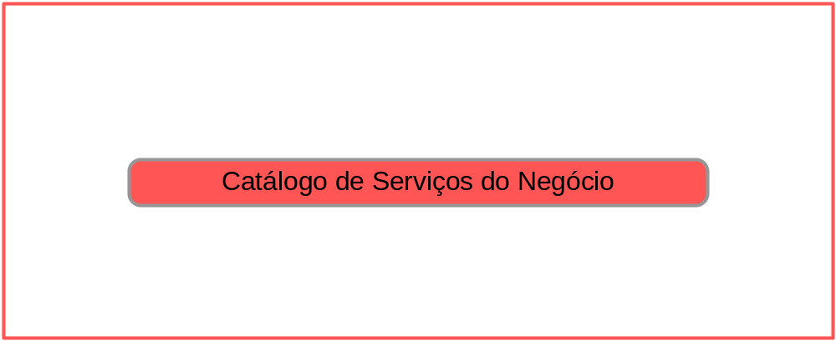
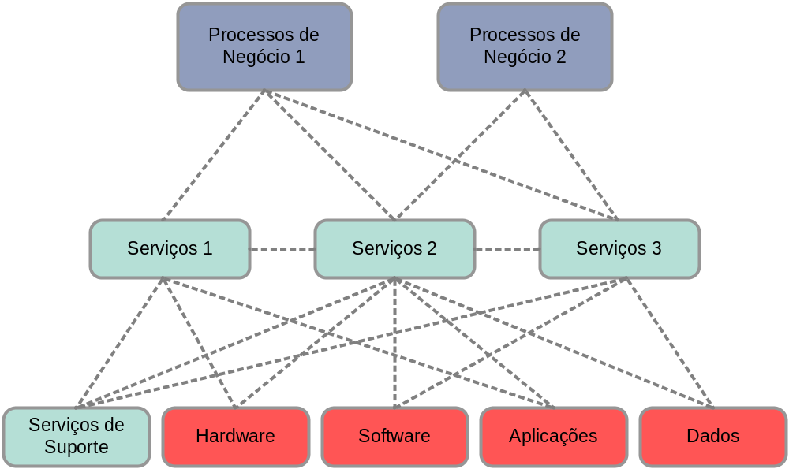
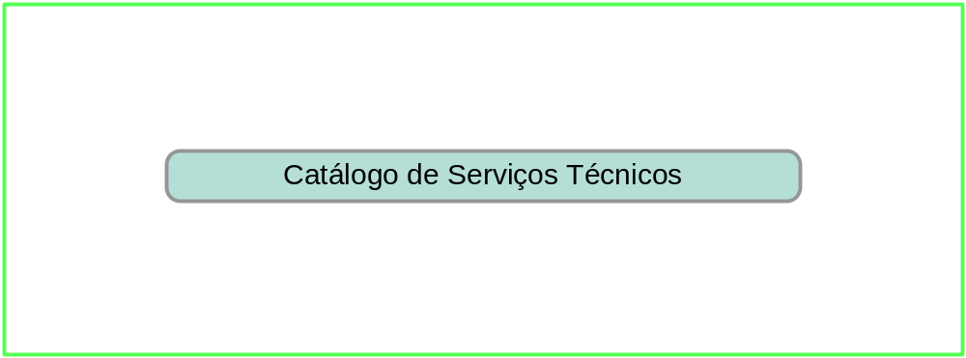
Catálogo de Serviços - Estrutura
ILFN V 1.0
Notes:
Version 1.2
Page <number>
Como ilustrado no diagrama, o Catálogo de Serviços necessita de ser designado para fornecer uma fonte única de informação consistente de todos os serviços acordados e assegurar que esta informação esteja amplamente disponível tanto para o negócio como para os serviços de suporte de TI no nível apropriado de detalhes.
O negócio irá requerer, uma figura precisa e consistente dos serviços de TI, seus detalhes e seus status. O negócio não necessariamente estará interessado na complexidade da infra-estrutura requerida para suportar os serviços de TI, então a informação no Catálogo de Serviços do Negócio necessita de ser de significância da perspectiva do negócio. Em outras palavras, como os serviços são usados, quais processos do negócio eles capacitam e a qualidade de serviço que o cliente pode esperar.
O Catálogo Técnico de Serviços apresentará uma visão dos serviços os quais fornecerão os detalhes técnicos necessários para uma resposta rápida e eficiente para os assuntos relacionados ao serviço. A informação conterá detalhes do hardware, do software, aplicação e componentes de dados, e seus relacionamentos, necessário para suportar a provisão do serviço

Slide 56
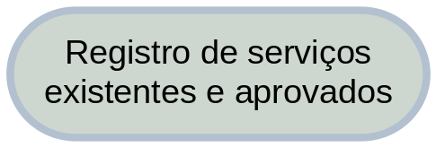

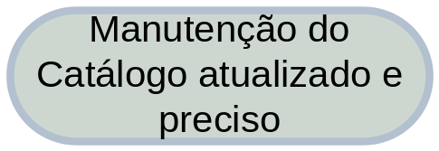
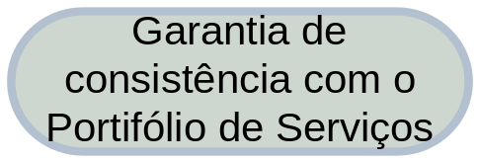
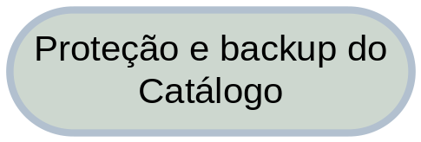
O Papel do Gerente do Catálogo de Serviços
ILFN V 1.0

Slide 57
Gerenciamento de Nível de Serviços
Notes:
O processo de Gerenciamento de Nível de Serviços (GNS) é responsável por propor, negociar e manter os Acordos de Nível de Serviços (ANSs).
Também dentro do escopo deste processo estão o estabelecimento dos Acordos de Nível Operacional (ANOs) e Contratos de Suporte (CSs) com organizações de fornecedores de suporte.
Os ANSs fornecem um método importante de medição da qualidade de Serviço de TI e o Gerenciamento de Nível de Serviços conduz o Programa de Melhoria contínua de Serviço.

Slide 58
Gerenciamento de Nível de Serviços – Meta e Escopo
Meta
  Manter e melhorar gradualmente a qualidade do serviço de TI através de um ciclo constante de acordo, monitoração e relatórios dos progressos dos serviços de TI e fomentação de ações para eradicar o serviço ineficiente alinhado com o negócio e justificativa de custo
Escopo
  Fornece um ponto regular de contato, representando o provedor de serviços de TI para o negócio e o negócio para o provedor de serviços de TI
  Engloba os requerimentos dos serviços existentes com os potenciais futuros para serviços novos ou alterados
ILFN V 1.0
Notes:
A meta do GNS é manter e melhorar a qualidade de Serviço de TI dentro dos limites de custo justificado baseados nos requerimentos do negócio. Isto é feito por um processo iterativo de se estabelecer um nível acordado de serviço, monitoração e reportagem dos níveis estabelecidos e repetir com os níveis melhorados.
A melhoria constante da qualidade de serviço e a redução na ruptura do serviço que o GNS podem alcançar reduz a porcentagem do custo/qualidade da provisão de serviço e melhora o relacionamento entre os clientes e o TI.

Slide 59
Gerenciamento de Nível de Serviços – Principais Conceitos
Acordo de Nível de Serviços (ANS)
  Um acordo escrito entre o provedor de serviço de TI e o cliente(s) de TI definindo as metas e as responsabilidades principais de serviço de cada parte
Acordo de Nível Operacional (OLA)
  Um acordo entre um provedor de serviços de TI e um outra parte da mesma organização que auxilie na provisão do serviço
Contrato
  Um acordo legalmente executável para gerenciar as disposições do fornecedor externo
ILFN V 1.0

Slide 60



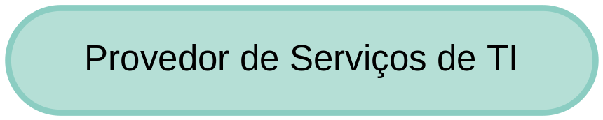



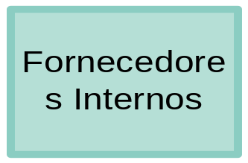
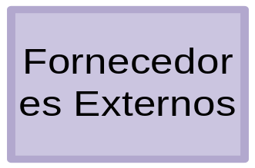

Relacionamento Negócio/TI e Fornecedor
ILFN V 1.0

Slide 61


Desafios e Benefícios do GNS
Identificação de um representante adequado do cliente
Negociação das metas apropriadas as quais são atingíveis, desafiantes e alinhadas com os requerimentos do negócio
Superação das diferenças das percepções dentro da comunidade do cliente
Ganho de comprometimento com as metas do suporte interno e externo
Obtenção de assinatura do ANS pelas pessoas apropriadas
Constrói relacionamentos duradouros com o cliente e com os grupos funcionais de TI
Em conjunto com os outros processos do Gerenciamento de Serviços previne pró ativamente falhas nos serviços e reduz riscos
Dá uma visão clara das responsabilidades do TI e do negócio
Quantifica a qualidade do serviço e assim, ajuda a consistência
Identifica áreas fracas para melhoria
Fornece um melhor foco nos requerimentos do negócio
ILFN V 1.0
Notes:
O ANSs documenta os papéis e as responsabilidades de ambos os lados os quais reduzem o risco de mal entendidos e omissões. Tendo uma compreensão comum do serviço esperado também gerencia as expectativas – Ambos os lados irão compreender e acordar sobre as escalas de tempo para os entregáveis. Ter metas de desempenho permite que a qualidade do serviço seja medida a qual abre caminho para melhorias futuras e também remove a possibilidade de conflito sobre o que constitui “bom” e “mau” serviço. Medir a qualidade do serviço também realça as áreas fracas para melhorias futuras.

Slide 62
Gerenciamento de Nível de Serviços – Atividades do Processo
Desenhar estrutura do ANS (usar o Catálogo de Serviços como entrada)
Determinar, acordar e documentar os RNS
Monitorar o Desempenho do Serviço versus o ANS
Checar, medir e melhorar a satisfação do cliente
Produzir Relatórios de Serviço
Conduzir Revisões de Serviço e alimentar dentro o PMCS
Rever e revisar os ANS, escopo do serviço e acordos de suporte
Desenvolver contatos e relacionamentos
Tratar os assuntos da satisfação do Cliente, incluindo registro e gerenciamento de todos as reclamações e elogios
ILFN V 1.0
Notes:
Version 1.2
Page <number>
Requerimentos de Nível de Serviço (RNSs)
Produzir o RNS e esboçar o ANS é um processo iterativo no qual o cliente deveria estar envolvido na oportunidade mais inicial.
Revisões dos ANS
As revisões com os clientes deveriam ser mantidas pelo menos trimestralmente. O progresso do serviço deveria ser revisto e quaisquer novos assuntos submetidos. Todas as ações devem ser colocadas em minutas e acompanhadas para relatórios das últimas revisões. Causas subjacentes para rupturas de serviço deveriam ser compreendidas e ação remediadora estabelecida. Onde isto for impossível, as metas deveriam ser renegociadas a um nível alcançavel.

Slide 63
Estrutura ANS – ANS baseado no Serviço/Cliente
 | Finanças | Marketing | Produção | RH
Email |  |  |  | 
Distribuição |  |  | 
Pedidos |  |  | 
Pagamento |  |  |  | 
ANS baseado no Serviço
ANS baseado no Cliente
ILFN V 1.0
Notes:
ANS Baseado no Serviço
Este é um ANS adequado quando todos os Clientes usam o serviço da mesma forma – por exemplo, serviços corporativos tais como, e-mail.
Cuidado deve ser tomado para assegurar que as variações no nível de uso do serviço pelos clientes seja compreendido e os requerimentos de entrega de serviço de diferentes clientes possam ser incorporados.
ANS Baseado no Cliente
Um ANS baseado no Cliente é aquele que cobre todos os serviços recebidos por um único grupo de clientes.
Apresenta vantagens pelo fato de ser mais fácil de negociar, já que não existirá requerimentos conflitantes do cliente e normalmente existe somente um signatário. Os clientes frequentemente preferem este tipo de ANS já que todos seus serviços são cobertos em um único documento.

Slide 64
Estrutura do ANS – Multi-nível
Nível Corporativo
Central de Serviços
Tempo de atendimento padrão
Cobrança…etc
Todos os requerimentos que se aplicam a todos os
clientes ou todos os serviços
Nível do Cliente
Cliente A
Cliente B
Cliente C
Todos os requerimentos relevantes a um grupo de clientes em específico.
Nível de Serviços
Requerimentos específicos de serviço
Distribuição
Financeiro
etc…
Mantêm ANSs de tamanho gerenciável
Evita duplicação desnecessária
Reduz a necessidade de
atualizações freqüentes
ILFN V 1.0
SME v 8.2 PT v 1.4
Notes:
Esta estrutura é adotada por muitas organizações.
Nível Corporativo - Cobre todas as metas genéricas do ANS apropriadas para todos os clientes da organização.
Nível do Cliente - Cobre todas as metas específicas do ANS do cliente/grupo específico, independente do serviço utilizado.
Nível do Serviço - Cobre todas as metas relevantes ao Serviço específico em relação a um cliente/grupo específico.
Variantes dos serviços de nível do cliente ou exceções para os níveis dos serviços são documentadas no Nível de Serviço.
A estrutura escolhida deveria ser adequada para uma organização em específico e uma combinação de estruturas pode ser necessária.

Slide 65
Acordos de Nível de Serviços
O que é um Acordo de Nível de Serviços?
  Um acordo escrito entre o provedor de Serviços de TI e o cliente definindo metas e responsabilidades
Manter a linguagem do ANSs simples e de tamanho limitado
  Clara, concisa, e sem ambigüidade
  Manter a um tamanho gerenciável
Identificar seus grupos de clientes
  Certifique-se que esteja falando com as pessoas certas
Gerenciar as expectativas do cliente
  Certifique-se que os requerimentos sejam realísticos
Obter acordo de todas as partes
  Negociar do esboço do ANS e fazer com que o Provedor de Serviços de TI e o cliente comprem
ILFN V 1.0
Notes:
Um ANS define as metas principais do serviço e as responsabilidades do provedor de Serviços e do cliente. Deveria ser um acordo de benefício mútuo se for para ser bem sucedido. Os ANSs que não tem aceitação de ambos os lados cai em ruptura e leva a uma cultura de culpa – o que não é um ponto inicial satisfatório para a entrega melhorada de qualidade de serviço.
A introdução dos ANSs não deveria ser visto como uma forma que o TI pudesse forçar sua vontade no cliente, nem deveria ser visto como uma forma que o cliente possa penalizar o Provedor de Serviços de TI.
Algumas organizações podem considerar o GNS como uma despesa extra e visualizar os ANSs como uma forma de contrato. O valor verdadeiro vem dos ANSs serem vistos como uma ferramenta para melhoria do serviço e construção de relacionamento.

Slide 66
Conteúdos Típicos do ANS
Introdução
Descrição do serviço
Horas de Serviço
Responsabilidades do Cliente
Disponibilidade e Confiabilidade
Rotas de suporte
Tempos de resposta da negociação
Processamento de Lotes (offline)
Throughput
Mudança
Continuidade de Serviço de TI e Segurança
Cobrança
Relatório de Serviço e revisão
Incentivos e Penalidades do Desempenho
ILFN V 1.0
Notes:
O ANS deveria conter uma definição do serviço e as metas acordadas a serem alcançadas divididas em seções que dependem da natureza do serviço.
Esta lista de conteúdos não é uma lista definitiva mas mostra os conteúdos típicos que você esperaria de ver em um ANS. Uma abordagem clara e concisa é recomendável.

Slide 67
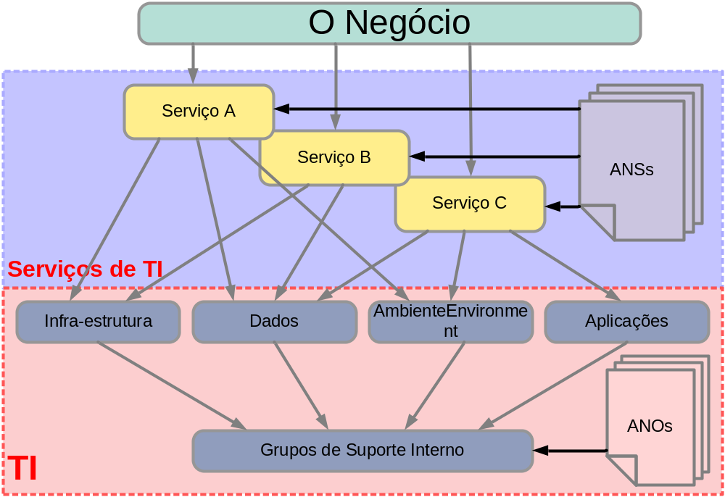
Acordos de Nível Operacional
ILFN V 1.0
Notes:
Os Acordos de Nível Operacional (ANOs) asseguram que os serviços de apoio suportem as metas do negócio acordadas nos ANSs.
Os OLAs são acordos internos não contratuais que focam nos requerimentos operacionais necessários para atender as necessidades do serviço.
Os ANOs ainda necessitam de ser monitorados para realçar os problemas potenciais e assegurar consistência com as metas do ANS que eles estão suportando.
As metas do ANO frequentemente estabelecidas para serem mais rigorosas que as metas dentro dos ANSs para permitir atrasos de comunicação entre as várias equipes de suporte.

Slide 68
Gerenciamento de Nível de Serviço – Métricas Principais
Objetivo
  Numero e porcentagem de metas de serviço sendo atendidas
  Numero e severidade das rupturas de serviço
  Numero de serviços com ANSs atualizadas
  Numero de serviços com relatórios em tempo e revisões ativas de serviço
Subjetivo
  Porcentagem da pesquisa da percepção do cliente (dos serviços e do processo de GNS)
ILFN V 1.0

Slide 69
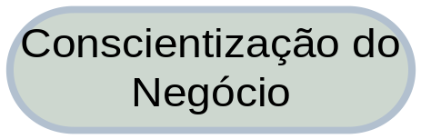
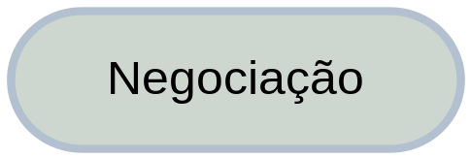
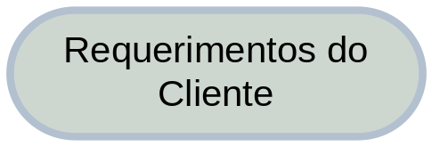
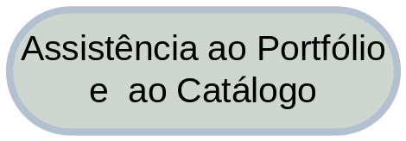
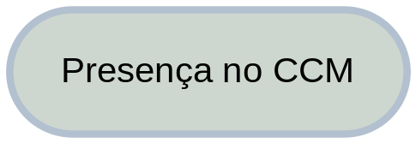
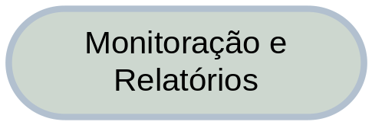
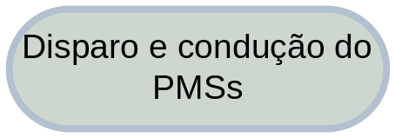

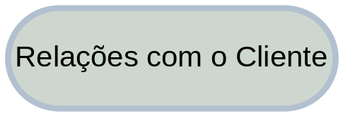
O Papel do Gerente de Nível de Serviços
ILFN V 1.0

Slide 70
Revisão da Lição do GNS
A meta é manter e gradualmente melhorar a qualidade do Serviço de TI alinhada ao negócio através do constante ciclo de acordo, monitoração, relatório e revisão dos progressos do Serviço de TI. Ações corretivas são tomadas para erradicar os níveis não aceitáveis de serviço
O processo de Gerenciamento de Nível de Serviços inclui a determinação dos Requerimentos de Nível de Serviço (RNSs) e a negociação dos Acordos de Nível de Serviços (ANSs), como também monitorar, reportar e revisar as metas do ANS
As estruturas de ANS são Baseadas no Serviço, Baseadas no Cliente e de Multi-Nível
Os acordos de Nível de Serviços com os clientes são suportados pelos Acordos de Nível Operacional (ANOs) e contratos externos.
O Gerenciamento de nível de Serviços conduz os programas de Melhoria de Serviços (PMS) para realçar a qualidade dos serviços
ILFN V 1.0
Notes:
Agora é hora de fazer quaisquer perguntas adicionais que você queira fazer sobre o material apresentado nesta lição.

Slide 71
Gerenciamento da Disponibilidade

Slide 72
Gerenciamento da Disponibilidade - Objetivos
Produzir e manter o Plano da Disponibilidade e avaliar o impacto de mudanças no Plano
Fornecer recomendações e diretrizes sobre todos os assuntos da disponibilidade e auxiliar com o diagnóstico e a resolução da disponibilidade relacionada a incidentes e problemas
Assegurar que os progressos da disponibilidade do serviçoatenda ou exceda todas as metas acordadas
Procurar por formas pró-ativas de melhorara a disponibilidade
ILFN V 1.0
Notes:
O Gerenciamento da Disponibilidade é um balanceamento de ser capaz de entregar o componente apropriado e a disponibilidade do serviço enquanto ao mesmo tempo assegurar que isto seja feito com custo eficaz. Portanto compreender os condutores do negócio da necessidade de disponibilidade, especialmente a alta disponibilidade é essencial, para obter o investimento apropriado e assim fornecer a infra-estrutura necessária.

Slide 73
Gerenciamento da Disponibilidade – Conceitos Básicos
Disponibilidade
  Porcentagem de uptime/downtime
    Ex (tempo de serviço acordado – downtime / tempo de serviço acordado) x 100%
Confiabilidade
  Extensão de tempo entre as falhas de serviço ou de componentes
    Ex. Tempo médio entre as falhas (serviço) TMEF
Sustentabilidade
  Extensão de tempo para restaurar o serviço ou componente
    Ex. tempo médio para recuperar (TMPR)
Oficiosidade
  A habilidade de fornecedores terceiros para atender os prazos de seus contratos relacionados a disponibilidade, confiabilidade e sustentabilidade
ILFN V 1.0
Notes:
O Gerenciamento da Disponibilidade trabalha com o Gerenciamento de Nível de Serviços para estabelecer as metas realísticas de disponibilidade e confiabilidade para os ANSs. Estas metas estão baseadas nos Requerimentos de Nível de Serviços e asseguram que os níveis apropriados de confiabilidade, oficiosidade e sustentabilidade sejam atendidos.
O Gerenciamento da Disponibilidade monitora e reporta a confiabilidade e disponibilidade de componentes e serviço, investiga defeitos e instiga ações para superá-los.

Slide 74
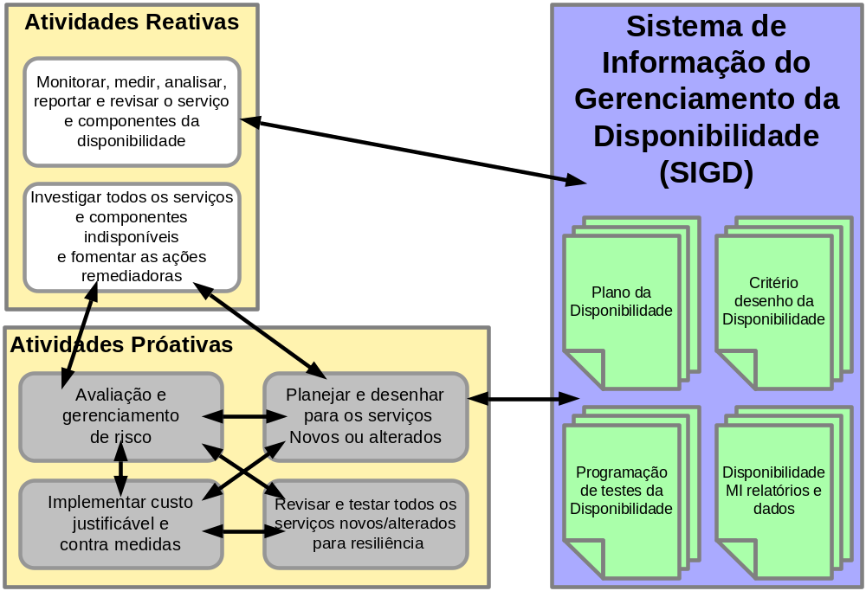
Processo de Gerenciamento da Disponibilidade
ILFN V 1.0
Notes:
Version 1.2
Page <number>

Slide 75

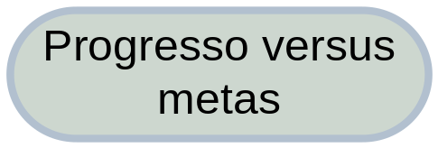
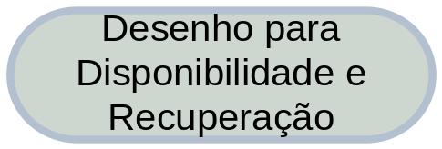
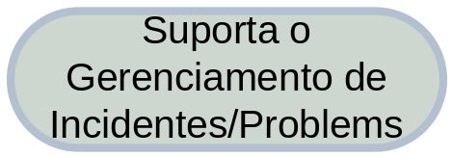
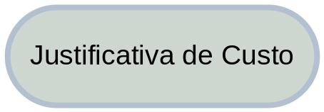
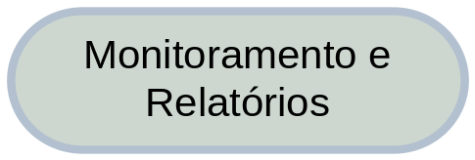
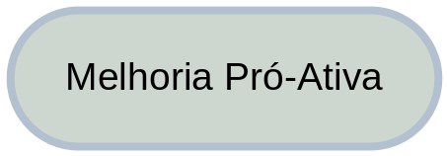
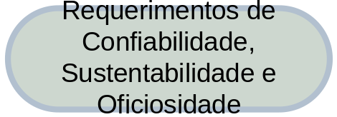
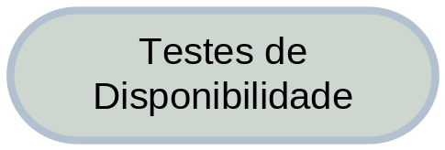
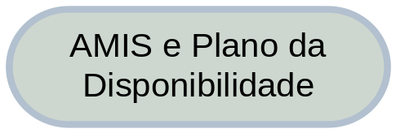
O Papel do Gerente da Disponibilidade
ILFN V 1.0

Slide 76
Gerenciamento da Continuidade dos
Serviços em TI

Slide 77
Gerenciamento da Continuidade de Serviços de TI - Objetivos
Manter os planos da continuidade de TI e de recuperação que suportem os Planos da Continuidade do Negócio (PCNs)
Conduzir Análises de Impacto no Negócio (BIAs)
Conduzir exercícios regulares de gerenciamento de risco em conjunto com o Gerenciamento da disponibilidade e da Segurança da Informação
Implementar os mecanismos apropriados de recuperação
ILFN V 1.0
Notes:
Neste ambiente de negócio altamente competitivo e orientado ao serviço, as organizações são julgadas por suas habilidades em continuar sempre a operar e fornecer um serviço. O GCSTI se preocupa em gerenciar a habilidade de uma organização em continuar a fornecer Serviços de TI pré-determinados e de nível acordado para suportar os requerimentos mínimos do negócio quando seguidos de uma interrupção para o negócio. Isto pode variar de uma falha de aplicação ou de sistema, até uma perda completa das premissas do negócio. Para tanto, o GCSTI forma uma parte integral do processo de Gerenciamento da Continuidade do Negócio para assegurar que os Serviços de TI e suas instalações possam ser fornecidas.
Hoje em dia, uma abordagem reativa para se lidar com riscos a Continuidade do Negócio não é aceitável. Os diretores tem uma ‘obrigação a zelar’ com seus stakeholders, seus Clientes e os seus credores e poderiam ser responsabilizados pessoalmente se fossem negligentes, seja qual for suas disciplinas profissionais.

Slide 78
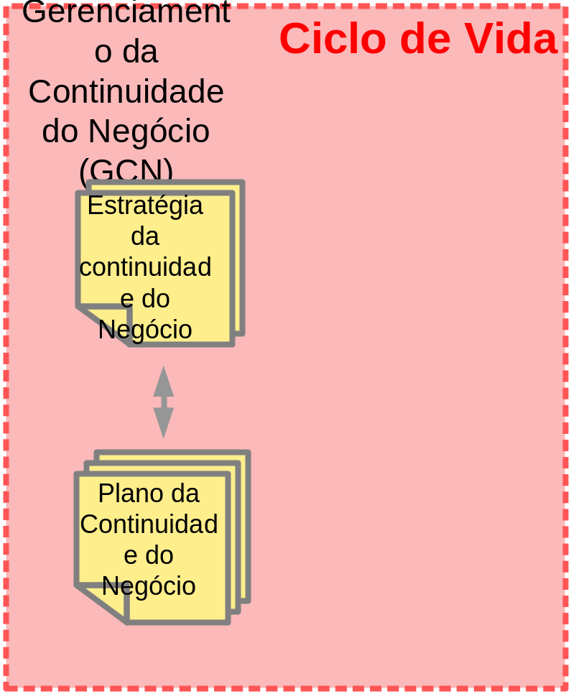
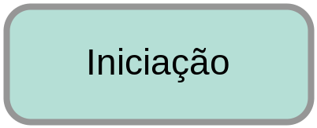

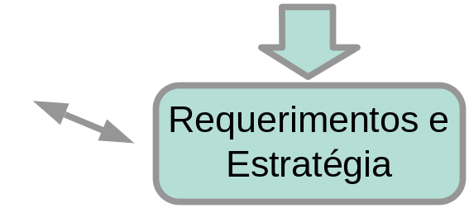
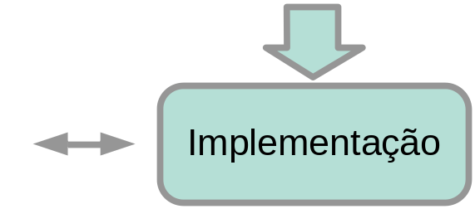
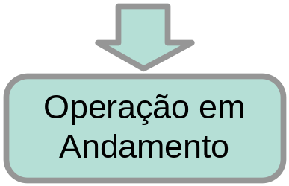

Processo de Gerenciamento da Continuidade de Serviço de TI
Atividades Principais
Estabelecimento de Política
Iniciar um projeto
Escopo
Análise de Impacto no Negócio
Avaliação de Risco
Estratégia da Continuidade de Serviços de TI
Desenvolver os planos de Continuidade de Serviços de TI
Desenvolver os planos de TI, planos de recuperação e procedimentos
Planejamento de Organização
Estratégia de Testes
Educação, conscientização e treinamento
Testes
Revisão e auditoria
Gerenciamento de Mudanças
ILFN V 1.0
Notes:
A Análise do Impacto no Negócio (AIN) foca o efeito causado negócio da perda de Serviços de TI. A perda de qualquer Serviço de TI terá um efeito detrimetal no negócio, mas a severidade do impacto irá variar com o tempo e também será afetado pelo seu ponto no ciclo de processamento.
O impacto da perda de um serviço em tempo real, tal como comércio no mercado de valores, sentirá o efeito imediatamente enquanto o negócio pode superar por algum tempo sem outros serviços.
Como também estabelecer o impacto de perda de cada serviço, o AIN identifica os requerimentos mínimos de cada serviço para atender as necessidades criticas do negócio e portanto a prioridade de recuperação do Serviço de TI.
Produzir o AIN é uma grande oportunidade para se unir ao negócio e assegurar que os Planos de Continuidade de Serviços de TI reflitam as estratégias atuais e futuras do negócio e que sejam consistentes com o Plano de Continuidade do negócio geral.
Uma Avaliação de Risco deveria também ser conduzida para verificar a probabilidade e o impacto de incidentes graves na infra-estrutura de TI.

Slide 79
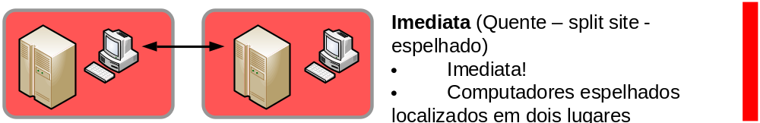
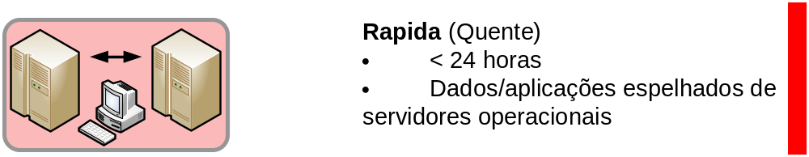


Opções de Recuperação
ILFN V 1.0
Notes:
As Opções de Recuperação Adicional são:-
Soluções de Contorno e Retorno Manuais
Podem ser usadas como uma medida interina para alguns serviços. Os procedimentos para o trabalho manual e replicação manual de dados de volta ao serviço devem estar estabelecidas e testadas de antemão. O tempo para copiar os dados de volta não deve ser subestimado.
Disposições recíprocas
Não é realmente prático para os tempos modernos atuais, sistemas distribuídos mas pode ser adequado para impressões periféricas e armazenagem fora do local.

Slide 80
Gerenciamento da Segurança de Informação

Slide 81
Gerenciamento da segurança de Informação - Objetivos
Ser responsável pela produção, manutenção e reforço da Política de Segurança da Informação (PSI)
Proteger a informação de falhas relacionadas a falta de disponibilidade, integridade ou segurança.
Assegurar que as trocas de informação entre as partes possa ser confiável (autenticidade e não repúdio)
ILFN V 1.0

Slide 82
Política da Segurança de Informação (PSI)
Incluí políticas de:
  Controle de Senha
  Uso/ mau uso de ativos
  E-mail
  Internet
  Anti-Virus
  Classificação de informação
  Acesso remoto
ILFN V 1.0
Notes:
A Política de Segurança de Informação (PSI) deveria ter apoio do gerenciamento sênior ambos dentro do TI e do negócio.
A política deveria estar amplamente disponível para todos os clientes e usuários como também para a equipe de TI.
A PSI deveria ser referida nos ANSs e acordos de apoio e as áreas principais da política deveriam ser realçadas para assegurar a completa compreensão dos papéis e responsabilidades e ajudar a assegurar aderência a política.
A Política deveria ser revisada pelo menos em bases anuais.

Slide 83
Sistema de Gerenciamento de Segurança de TI - SGST
Uma estrutura para gerenciar a segurança de TI
Clientes – Requerimentos – Necessidades do Negócio
PLANEJA
Acordos de nível de serviços
Contratos de suporte
Acordos de Nível operacional
Declaração de políticas
MANTÊM
Aprender
Melhorar
Planejar
Implementar
CONTROLA
Organizar
Estabelecer estrutura
Alocar responsabilidades
IMPLEMENTA
Cria conscientização
Classificação e registro
Segurança Pessoal
Segurança Física
Redes, aplicações, computadores
Gerenciamento dos direitos de acesso
Procedimentos de segurança contra Incidentes
AVALIA
Auditorias internas
Auditorias externas
Auto avaliações
Incidentes de segurança
ILFN V 1.0
Notes:
Version 1.2
Page <number>
Os elementos do Sistema de Gerenciamento de Segurança em TI (SGST) são mostrados no diagrama acima. A abordagem está baseada na recomendação e diretriz descrita em muitas fontes, incluindo a ISO17799, uma Norma Britânica para Segurança de Informação e NIST, o Instituto Nacional para diretrizes de Normas e Tecnologia sobre Segurança de informação.

Slide 84











O Papel do Gerente de Segurança
ILFN V 1.0

Slide 85
Gerenciamento do Fornecedor

Slide 86
Gerenciamento do Fornecedor – Objetivos
Negociar e acordar os contratos com os fornecedores e gerenciá-los através de seus ciclos de vida
Em conjunto com o Gerenciamento de Nível de Serviços, assegurar que os acordos com os fornecedores estejam alinhados ao negócio necessita e suporta as metas do ANS acordadas
Assegura que o valor agregado seja obtido de fornecedores e contratos
Mantêm uma política do fornecedor e uma Base de dados de suporte do Fornecedor e contato (SCD)
ILFN V 1.0

Slide 87

Processo de Gerenciamento do Fornecedor
ILFN V 1.0
Notes:
Version 1.2
Page <number>

Slide 88

Gerenciamento do Fornecedor – Estrutura do Contrato
ILFN V 1.0

Slide 89

Papéis do Gerenciamento de Fornecedores
ILFN V 1.0
Notes:
Version 1.2
Page <number>
De forma assegurar que os fornecedores estejam provendo valor agregado e atendam suas metas do serviço, o relacionamento com cada fornecedor deveria ser pertencente a um indivíduo dentro da organização do provedor de serviço, no entanto geralmente um indivíduo pode possuir mais que um relacionamento de fornecedor.
É recomendado que um papel de Gerente de Contratos seja estabelecido para fornecer um ponto de conexão entre os Gerentes de Fornecedores, o proprietário do Processo de Gerenciamento do Fornecedor e várias áreas funcionais e outros proprietários de processos de gerenciamento de serviços. Em empresas menores, este papel pode ser combinado com aquele do proprietário do Processo de Gerenciamento do Fornecedor.

Slide 90
Gerenciamento da Capacidade

Slide 91
Gerenciamento da Capacidade – Objetivos
Produzir e manter o Plano da Capacidade
Fornecer recomendações e diretrizes de todos os assuntos relacionados a capacidade
Auxiliar o negócio na determinação de seus requerimentos da capacidade atuais e futuros
Assegurar que o desempenho do serviço combine ou exceda as metas de desempenho acordadas
Procurar gerenciar pró ativamente a capacidade
ILFN V 1.0

Slide 92

Processo do Gerenciamento da Capacidade
ILFN V 1.0
Notes:
Version 1.2
Page <number>
A produção e atualização de um Plano de Capacidade deveria ocorrer em intervalos pré definidos. E seria ideal que o plano fosse publicado anualmente, alinhado com o ciclo de vida do negócio ou do orçamento e deveria ser completado antes do inicio das negociações nos orçamentos futuros. Uma reedição trimestral do plano atualizado pode ser necessária para levar em conta as mudanças nos planos do negócio, para reportar a precisão de previsões e fazer ou aprimorar as recomendações.

Slide 93



Papéis do Gerenciamento da Capacidade
ILFN V 1.0
Notes:
Gerenciamento da Capacidade do Negócio
Observar as tendências, efetuar previsões, modelar, criar o protótipo, dimencionar e documentar os requerimentos futuros do negócio
Gerenciamento da Capacidade do Serviço
Monitorar, analisar, afinar e reportar sobre o desempenho do serviço, estabelecer referências e perfis de uso de serviços, gerenciar demanda para serviços.
Gerenciamento da Capacidade de Recursos
Monitorar, analisar, afinar e reportar sobre os componentes de Utilização, estabelecer referências e perfis de uso dos componentes.

Slide 94
Final do Desenho de Serviço

Slide 95

Transição de Serviço
  “Implementar os desenhos de serviços de forma que as operações do serviço possam gerenciar os serviços e a infra-estrutura de uma maneira controlada de acordo com o plano”
ILFN V 1.0

Slide 96
Processos de Transição de Serviço
Processos
  Gerenciamento de Mudanças
  Gerenciamento de Liberações e de Distribuição
  Gerenciamento de Ativo de Serviço e da Configuração
ILFN V 1.0

Slide 97
Meta e Objetivos
Planejar e gerenciar os recursos para estabelecer com sucesso um serviço novo ou alterado em produção dentro do custo predito, qualidade e tempo estimados
Assegurar que haja um impacto mínimo não previsto na produção de serviços, operações e suporte da organização
Aumentar a satisfação com as práticas de transição de serviços incluindo:
  Distribuição de serviços novos ou alterados
  Comunicações
  Documentação de Liberação
  Treinamento
  Transferência de Conhecimento
Aumentar o uso apropriados serviços e aplicações subjacentes e soluções tecnológicas
Fornecer planos claros e completos que habilitem o cliente e o negócio mudem os projetos para alinhar suas atividades com os planos de transição de serviço
ILFN V 1.0

Slide 98
Valor para o Negócio
A Transição de Serviço efetiva pode:
  Fornecer a uma organização a habilidade de absorver altas taxas e liberações seguramente
  Alinhar o serviço novo ou alterado com os requerimentos do negócio dos clientes e as operações de negócio
  Assegurar que os clientes e os usuários possam usar os serviços novos ou alterados de uma forma que maximize as operações do negócio
ILFN V 1.0

Slide 99




Escopo da Transição de Serviço
ILFN V 1.0

Slide 100
Gerenciamento de Mudanças

Slide 101
Metas e objetivo do Gerenciamento de Mudanças
As metas do Gerenciamento são para:
  Responder aos requerimentos de mudança dos clientes enquanto maximiza o valor e reduz incidentes, rupturas e novo trabalho
  Responder ao negócio e ao TI as requisições para mudanças que irão alinhar os serviços com as necessidades do negócio
O objetivo é para assegurar que as mudanças sejam registradas e então::
  Avaliadas
  Autorizadas
  Priorizadas
  Planejadas
  Testadas
  Implementadas
  Documentadas
  Revistas
de uma maneira controlada
ILFN V 1.0

Slide 102
Escopo do Gerenciamento de Mudanças
Mudança de Serviço
  A adição, modificação ou remoção de um serviço ou de um componente de serviço autorizado, planejado ou suportado e sua documentação associada
Exclusões típicas para o processo de Gerenciamento de Mudanças podem incluir:
  Mudanças com um impacto significantemente mais amplo que as mudanças de serviços (tais como, mudanças departamentais ou organizacionais)
  Mudanças a um nível operacional (tais como reparos nas impressoras ou outros componentes de serviços de routina)
ILFN V 1.0
Notes:
Planejado é importante aqui como podemos dizer que o ITIL agora tomou um longo caminho para integrar com as mudanças de projeto.

Slide 103

Escopo do Gerenciamento de Mudanças (continuação)
ILFN V 1.0
Notes:
O que isto quer dizer:
Por exemplo, uma mudança estratégica no negócio irá impactar o portfólio de serviços ou o desenho de serviço. Uma mudança tática no negócio pode significar uma mudança para os serviços entregues. Uma mudança de fornecedor pode impactar a forma que gerenciamos nossos serviços ou operamos nossos serviços. E então, existem mudanças internas de TI.
Tudo deve ser considerado ou existirá uma queda na qualidade dos serviços entregues.

Slide 104
Comitê de Controle de Mudanças (CCM)
Um grupo de pessoas que existe para:
  Suportar a autorização de mudanças
  Auxiliar o gerenciamento de mudanças para estimar, avaliar e priorizar as mudanças
Os membros do CCM são escolhidos para que as mudanças relevantes possam ser avaliadas pelo ponto de vista do negócio e técnico.
É importante enfatizar que o CCM:
  Será composto de acordo com as mudanças que estão sendo discutidas
  Pode variar na sua composição (até mesmo em uma única reunião)
  Há a probabilidade de inclusão de outros proprietários de processo de gerenciamento de serviços
  Deveria envolver fornecedores quando for útil
  Deveria refletir a visão do usuário e do cliente
ILFN V 1.0

Slide 105
Programação de Mudança
As mudanças instaladas para atender mais as programações do negócio do que as programações do TI e será frequentemente agrupada em liberações
Documento de Programação de Mudanças (PM)
  Atualizada quando houverem mudanças programadas
  Detalhes de mudanças aprovadas
  Datas/horários propostos para implementação
Documentação de Interrupção Projetada de Serviço (IPS)
  Detalhes de mudanças para níveis de serviço e disponibilidade de serviço por causa da PM atualmente planejada
  Paralisação planejada de outras causas (manutenção e back-up)
A PM e o IPS disponível a todos na organização e liberado quando mudanças são programadas
A Central de Serviços irá usar estes documentos para se comunicar com o negócio
ILFN V 1.0
Notes:
O Gerenciamento de Mudanças deveria coordenar a produção e distribuição da Programação de Mudanças (PM) e da Interrupção Projetada do Serviço (IPS).
As últimas versões destes documentos deveriam estar disponíveis para todos dentro da organização, preferencialmente contidos dentro de um servidor de Internet ou Intranet com disponibilização comum.
A PM contem detalhes de todas as Mudanças aprovadas para implementação e suas datas de implementação propostas. Pelo fato das novas Mudanças necessitarem de ser integradas na PM na forma mais eficaz ela pode ser reordenada frequentemente.
A IPS contem detalhes de mudanças para os ANSs acordados e a disponibilidade de serviço por causa da PM atualmente planejada.
Uma vez acordado, a Central de Serviços deveria comunicar qualquer downtime adicional planejado para a comunidade de usuários, usando os métodos disponíveis mais eficazes.

Slide 106
Tipos de Requisições de Mudança
Tipo de Mudança | Estratégia de Serviço | Desenho de Serviço | Transição de Serviço | Operação de Serviço | Melhoria Contínua de Serviço
Mudar para o portifólio de serviço | 
Mudar para serviço/definição de serviço |  |  |  |  | 
Projetar mudança |  |  |  |  | 
Requisição de acesso de Usuário |  |  |  | 
Atividade Operacional |  |  |  | 
Tipos de mudança e sua aplicabilidade ao ciclo de vida do serviço
ILFN V 1.0
Notes:
Este diagrama está mostrando qual parte no ciclo de vida do serviço cada tipo de mudança iria originar. Um exemplo é que se adicionarmos um novo serviço, este seria uma mudança no portfólio e seria trazido através de uma estratégia de mudança.
Se um usuário pedir por acesso a um sistema então ele será submetido (e manuseado) nas operações do Serviço.
A mudança de uma definição de serviço poderia ser iniciada em qualquer lugar, mas ela necessita ser considerada por seu impacto em qualquer dos estágios do ciclo de vida do serviço.
Este diagrama mostra que a Mudança é um importante elemento através de todo o ciclo de vida do serviço.

Slide 107

Mudanças Padrão
Uma mudança de um serviço ou infra-estrutura que está pré autorizada. Os elementos cruciais são aqueles que:
  Existe um gatilho definido para iniciar a RDM
  As tarefas são bem conhecidas, documentadas e comprovadas
  Autoridade é efetivamente dada antecipadamente
  Aprovação orçamentária será dada ou no controle do requisitante
  Geralmente de baixo risco e sempre um risco bem compreendido
  Frequentemente construída em torno de modelos de mudança (veja abaixo)
ILFN V 1.0
Notes:
Uma Mudança Padrão seria iniciada por um cliente/usuário via a Central de Serviços. A organização pode emitir um apendix para o ANS que mostre o montante de observações requeridas e qual informação será requerida no inicio. Cada uma das caixas no diagrama estará associada com um papel que irá completar a atividade. A documentação irá detalhar cada atividade envolvida e o registro requerido.

Slide 108

Ciclo de Vida do Processo de Mudança Normal
ILFN V 1.0
Notes:
SOMENTE UM SLIDE DE ABERTURA – DETALHA OS PRÓXIMOS SLIDES
Os itens em azul são os tipos de status que uma mudança pode ter.
Coisas a se falar sobre este slide:
Pedidos de trabalho
Atualização de SGC
Proposta de Mudança
Status

Slide 109
Registrar e Revisar a Mudança
Criar e registrar a mudança
  Procedimentos definidos para mudanças submetidas (raising)
  Podem ser procedimentos diferentes para áreas diferentes
  Proposta de mudança pode ser necessária para mudanças maiores
Revisar a Requisição para Mudança (RDM)
  Filtrar mudanças que são
    Totalmente impraticáveis
    Repetições de outras RDMs
    Submissões incompletas
  Quaisquer mudanças filtradas deveriam retornar ao iniciador com uma explicação do porque
  O iniciador deve ter o direito de apelo
ILFN V 1.0

Slide 110

Avaliar a Mudança
Avaliar a mudança
  Avaliar o risco da mudança da perspectiva do negócio (mais que do TI)
  Alocar uma categoria de risco de uma matriz de risco específico da organização – a qual ajuda a decidir o nível de avaliação e autorização
ILFN V 1.0

Slide 111
Avaliar a Mudança
Informação é a chave para uma mudança bem sucedida. A informação requerida para cada mudança pode ser resumido nos 7 Rs do Gerenciamento de Mudanças Change:
  Quem Submeteu a mudança?
  Qual é a Razão para a mudança?
  Qual é o Retorno requerido?
  Quais são os Riscos?
  Quais Recursos necessitamos?
  Quem é o Responsável pela implementação?
  Qual é o Relacionamento entre as mudanças?
ILFN V 1.0

Slide 112

Autorizar a Mudança
Autorização formal é obtida da autoridade de mudança a qual pode ser um:
  Papel
  Pessoa
  Grupo de pessoas
A autoridade de mudança é normalmente definida pelo nível de risco associado com amudança, por exemplo:
Planejamento de Remediação
  Nenhuma mudança deveria ser autorizada sem ter a pergunta explicitamente endereçada do que fazer se ela não for bem sucedida
ILFN V 1.0

Slide 113
Coordenar a Implementação da Mudança
RDMs autorizadas passadas aos grupos relevantes para construção da mudança
Onde possível as atividades deveriam ser rastreadas usando ordens de trabalho
O Gerenciamento de Mudança irá supervisionar os testes para garantir quer:
  Quando os testes são possíveis todas as mudanças são completamente testadas
  Onde os testes não forem possíveis, cuidados especiais e suporte adequado está disponível na implementação
A autoridade e a responsabilidade por invocar a remediação deveria ser especificamente mencionada na documentação de mudança
ILFN V 1.0

Slide 114
Revisão e Fechamento do Registro de Mudança
No término da mudança os resultados deveriam ser reportados para avaliação
Uma Revisão Pós Implementação (RPI) deveria ser conduzida para assegurar que:
  A mudança atendeu seus objetivos
  O iniciador e os stakeholders estão felizes com o resultado
  Não existem efeitos colaterais inesperados
  As lições aprendidas são alimentadas para dentro das futuras mudanças
O RPI pode ser diferente para os diferentes tipos de mudança
O RPI é frequentemente conduzido pelo CCM
ILFN V 1.0
Notes:
O Gerenciamento de mudanças deve revisar todas as Mudanças implementadas após o período pré definido tenha decorrido. Este processo pode ainda envolver os membros do CCM; O Gerenciamento de Mudanças pode procurá-los para auxílio no processo de revisão.
As revisões de Mudanças podem ser colocadas para discussão nas reuniões do CCM, para informação dos membros do CCM e para acordar qualquer ação subseqüente que possa ser necessária.
Onde uma Mudança não atingiu seus objetivos, o Gerenciamento de Mudanças (ou o CCM) deveria decidir que ação subseqüente é requerida, qual poderia envolver uma RDM submetida.
Se a revisão é satisfatória ou a Mudança original é abandonada, a RDM deveria ser formalmente fechada no sistema de registro.

Slide 115
Mudanças Emergenciais
As Mudanças emergencias são disruptivas e propensas a erros, de forma que devem ser mantidas a um mínimo absoluto
Procedimentos de Mudanças Emergenciais devem garantir que o controle não seja sacrificado
O Gerenciamento de Mudanças deve assegurar que as necessidades do negócio permaneçam como a prioridade quando mais de uma tentativa é feita
Certifique-se que a documentação esteja completa
O CCM Emergencial (CCME) pode ser convocado para auxiliar o Gerente de Mudanças a avaliar e aprovar as mudanças emergenciais
ILFN V 1.0
Notes:
É de responsabilidade do Gerenciamento de Mudanças assegurar que todos os registros estejam completos de forma retrospectiva, na oportunidade mais próxima. Isto é vital para assegurar que a valiosa informação gerencial não seja perdida.
Nem todas as mudanças emergenciais irão requerer o envolvimento do CCME. Se a mudança é previsivel tanto em ocorrência como em resolução, e bem compreendida em termos de mudança, então pode ser apropriado para delegar autoridade as equipes de Operações para atuar na mudança e assegurar que ela seja documentada de forma apropriada e reportada.
Quanto mais testes forem possíveis deverão ser conduzidos, balanceando o impacto potencial da mudança e não trabalhando versus o impacto para o negócio de atrasar a mudança. Mudanças completamente não testadas deveriam ser evitadas.

Slide 116
Gerenciamento de Mudanças – Métricas Principais
Onde for possível medidas deveriam ser ligadas as:
  Metas do negócio
  Custo
  Disponibilidade e confiabilidade do serviço
Exemplos de Indicadores de Desempenho são:
  O número de mudanças implementadas aos serviços os quais atendem os requerimentos acordados dos clientes
  Os benefícios da mudança expressa como “valor de melhorias feitas” + “ impactos negativos prevenidos ou concluídos” comparados aos custos do processo de mudança
  Redução no numero de mudanças não autorizadas
  Redução no numero de mudanças onde a remediação é invocada
  Incidente atribuídos as mudanças
ILFN V 1.0

Slide 117


Desafios e Benefícios do Gerenciamento de Mudanças
Detalhes de informação não precisos levando a avaliação de mudança improdutiva
Implementação de um processo excessivamente burocrático
Fazer interface com os parceiros dos processos de gerenciamento de mudanças
Tentativas de contornar o processo
Procedimentos de remediação ineficientes, omitidos ou não testados
Escopo para mudança é muito amplo
Muitas mudanças são priorizadas como emergência
Melhor alinhamento de serviços para os requerimentos do cliente
Impacto não previstos mínimos na produção de serviços
Um compreensão completa do custo das mudanças
Habilidade em absorver um alto nível de mudança dentro da organização
Avaliação de risco melhorada de mudanças
Visibilidade aumentada e comunicação de mudanças
Cultura onde mudança não autorizada é inaceitável
ILFN V 1.0
Notes:
Os ANSs documentam os papéis e responsabilidades de ambos os lados, os quais reduzem o risco de mal entendidos e omissões. Tendo uma compreensão do serviço esperado também gerencia as expectativas. – ambos os lados irão compreender e acordar sobre as escalas de tempo para os entregáveis. Ter-se metas de desempenho permite que a qualidade de serviço seja medida a qual abre o caminho para melhorias futuras e também remove a possibilidade de conflito sobre o que constitui o “mau” e “bom” serviço. Medir a qualidade do serviço também realça as áreas frageís para melhoria futura.
The SLAs document the roles and responsibilities of both sides which reduces the risk of misunderstandings and omissions. Having a common understanding of the expected service also manages expectations – both sides will understand and agree on the timescales for deliverables. Having performance targets allows service quality to be measured which paves the way for future improvements and also removes the possibility of conflict over what constitutes ‘good’ or ‘bad’ service. Measuring service quality also highlights weak areas for future improvement.

Slide 118










O Papel do Gerente de Mudanças
ILFN V 1.0

Slide 119
Revisão da Lição do Gerenciamento de Mudanças
A meta é assegurar que as mudanças tenham uma porcentagem mais alta de sucesso, alinhar o negócio com o TI e que sejam de valor agregado
O CCM é um grupo de CAB is um grupo consultivo estabelecido para ajudar o Gerente de Mudanças na avaliação, na estimativa e na priorização de mudanças
As saídas principais do processo são o PM e o IPS
Mudanças padrão podem ser usadas para reduzir as despesas extras e economizar no tempo
O ciclo de vida da mudança normal deveria ser usado para todas as mudanças novas e arriscadas – ou qualquer coisa que não seja padrão ou emergencial
As mudanças emergenciais são arriscadas e propensas a erros. Devem ser mantidas a um mínimo. Se eles requerem as atividades do CCM eles podem usar o CCME
A remediação é uma consideração principal para todas as mudanças
ILFN V 1.0

Slide 120
Gerenciamento de Ativos e de Serviço e da Configuração

Slide 121
Gerenciamento de Ativos e da Configuração - Objetivos
Definir e controlar os componentes de serviços e infra-estrutura, e manter registros da configuração precisos
Isto habilita uma organização a:
  Cumprir com os requerimentos da governança corporativa
  Controlar sua base de ativos
  Otimizar seus custos
  Gerenciar mudanças e liberações efetivamente
  Resolver incidentes e problemas mais rapidamente
ILFN V 1.0

Slide 122
O Modelo Lógico
O Gerenciamento da Configuração entrega um modelo lógico de serviços, ativos e de infra-estrutura. Isto permite;
  Avaliação do impacto e causa de Incidentes e Problemas
  Avaliação do impacto de mudanças propostas
  Planejamento e desenho de serviços novos e alterados
  Planejamento de atualização de tecnologia e upgrades de softwares
  Planejamento de pacotes de liberação e de distribuição e migração de ativos de serviços para locais e centros de serviço
  Otimização da utilização de ativos e custos
O modelo consiste de:
  Itens da Configuração
  Relacionamentos
ILFN V 1.0

Slide 123

Exemplo de um Modelo Lógico
ILFN V 1.0

Slide 124
Itens da Configuração (ICs)
Um IC é um ativo, componente de serviço ou outro item o qual está ou estará sob controle do gerenciamento da configuração
Os ICs podem ser agrupados e gerenciados em conjunto
Os ICs deveriam ser selecionados, classificados e identificados de forma que eles possam ser gerenciados e rastreados através do ciclo de vida do serviço
Tipos de ICs e exemplos típicos:
  ICs do Ciclo de Vida do Serviço
    Estudos de Caso
    Pacote de Desenho de Serviço
  ICs de Serviço
    Pacote de Liberação
    Critério de Aceitação de Serviço
  ICs da Organização
    Estratégias
    Políticas
  ICs Internos
    Hardware
    Software
  ICs Externos
    Liberações dos fornecedores
    Requerimentos do Cliente
ILFN V 1.0

Slide 125




Sistema do Gerenciamento da Configuração (SGC)
A camada de apresentação permite o uso interativo dos dados através de um portal
A camada de conhecimento é usada para formular a saída requerida
A camada de integração de informação combina a informação em visões para diferentes stakeholders
O nível de dados identifica todas as fontes de informação requerida para o SGC
ILFN V 1.0

Slide 126




SGC (continuação)
A camada de apresentação permite o uso interativo dos dados através de um portal
A camada de processamento de conhecimento é usada para formular a saída requerida
ILFN V 1.0

Slide 127

Sistema de Gerenciamento do Conhecimento do Serviço
O SGCS é um conceito mais amplo do que o SGC abrangendo:
  A experiência da equipe
  Assuntos periféricos:
    Clima (motivação)
    Performance organizacional
    Número de usuários
  Habilidades e expectativas dos fornecedores e dos parceiros
  Níveis de experiência dos usuários
“A informação correta para as pessoas certas no momento certo”
Referenciada através do ciclo de vida do ITIL
ILFN V 1.0
Notes:
Version 1.2
Page <number>
Tempo?
Soua um pouco estranho primeiramente – mas imagine que você está trabalhando nos Estados Unidos e esteja empregado por uma empresa que fica em uma área que pode ser atingida por tornados – então ter um aviso antecipado é uma informação importante.
Weather?
Sounds a little strange at first – but imagine you are working in the US and are employed by a company in an area that may get hit by tornados – then having prior warning is important information.

Slide 128
Armazém e Bibliotecas Seguras
Uma biblioteca é uma coleção de software, eletrônica ou documento de ICs de um tipo e status conhecido
  Biblioteca Definitiva de Mídia (BDM)
    Contêm as versões definitivas autorizadas de todos ICs de mídia
    Todos passaram pela checagem da GQ
    Fundamentos para o processo de Liberação e Distribuição
Um armazém seguro é um local que armazena os ativos de TI
  Substitutos Definitivos
    Armazenagem segura de substitutos de hardwares
    Componentes de substitutos e montagens mantidas no mesmo nível como sistemas comparativos
    Usados de uma forma controlada para novos sistemas ou recuperação de Incidentes
Todos os itens deveriam ser referenciados como do SGC
ILFN V 1.0

Slide 129
Base de Referência da Configuração e Snapshots
Bases de Referência da Configuração
  Configuração de um serviço, produto ou infra-estrutura que tenha sido formalmente revisado e acordado
  Serve como base para as atividades futuras
  Somente pode ser mudado através de procedimentos formais de mudança
Snapshot (também conhecido como pegada)
  Estado atual dos itens da configuração ou um ambiente
  Registrado no SGC e permanece como um registro histórico fixo
  Frequentemente alcançado usando uma ferramenta de descoberta
  Pode ser comparado a base de referência
ILFN V 1.0

Slide 130












Papel do Gerente da Configuração e Ativos do Serviço
Gerente dos Ativos do Serviço e Gerente da Configuração
  Dois papéis mas podem ser combinados
  As responsabilidades são similares
ILFN V 1.0

Slide 131
Gerenciamento de Liberações e de Distribuição

Slide 132
Gerenciamento de Liberações e da Distribuição – Objetivos
Os objetivos do Gerenciamento de Liberações e da Distribuição são para assegurar que:
  Os planos estão estabelecidos permitindo que os projetos de mudança do cliente e do negócio alinhem as suas atividades com estes planos
  Um pacote de liberação pode ser construído, instalado, testado e distribuído bem sucedidamente e dentro do programa
  Serviços novos ou alterados são capazes de atender os níveis de serviço acordados
  A transferência de conhecimento ocorre para clientes e usuários para otimizar seus usos do serviço
  Transferência de conhecimento e de habilidades para a equipe de operações e suporte ocorre permitindo que os níveis de serviço de entrega e suporte sejam atendidos
  Existe um impacto mínimo não previsto na produção de serviços, operações e suporte
  Clientes, usuários e a equipe do Gerenciamento de serviços estão satisfeitos com as práticas e saídas da transição de serviços
ILFN V 1.0

Slide 133

Gerenciamento de Liberações e de Distribuição – Conceitos Básicos
Unidade de Liberação
  Descreve a porção de um serviço ou da infra-estrutura de TI que é normalmente liberada em conjunto
  Pode variar consideravelmente através de uma organização
  Definido na política de liberação
Identificação da Liberação
  Todas as liberações devem ser identificadas de forma única
  O esquema de identificação será descrito na política de liberação
  Deveria incluir uma referência aos ICs e um numero de versão (Controle_ Estoque V1.3.6)
ILFN V 1.0

Slide 134
Opções de Desenho de Liberação
O desenho de serviço definirá a abordagem para a transição de uma nova liberação, as opções são:
  Big Bang – distribuída a todos os usuários de uma só vez.
  Em Fases – distribuído para partes diferentes da base do usuário em diferentes horas
As Liberações podem ser
  Empurradas – distribuídas do centro e empurradas para os usuários
  Ativadas – atualização torna-se disponível e os usuários estão livres para ativar como e quando requerido
Outras considerações
  Automação versus Manual
ILFN V 1.0

Slide 135







Modelo V de Serviço
ILFN V 1.0
Notes:
Um Modelo de Serviço V pode ser usado para representar os diferentes níveis de configuração a serem construuídos e testados para entregar uma capacidade de serviço.
Info do Diagrama:
O lado esquerdo do diagrama representa a especificação dos requerimentos do serviço até um desenho detalhado de serviço.
O lado direito foca nas atividades de validação e testes.
Perceba as referências, uma vez que cada estágio esteja completo, é formalmente revisado e acordado (referenciado), quaisquer futuras mudanças devem agora ser conduzidas sob controle estrito do gerenciamento de mudanças – o impacto de uma mudança a qualquer nível após referenciar irá impactar os níveis mais baixos e deve ser considerada de forma cuidadosa.

Slide 136

Modelo V de Serviço (continuação)
ILFN V 1.0
Notes:
Os itens vermelhos são os entregáveis.

Slide 137
Papéis do Gerenciamento da Distribuição e da Liberação
Gerente do Empacotamento de Liberação e de Construção:
  Estabelece a configuração final da liberação
    Conhecimento
    Informação
    Hardware
    Software
    Infra-estrutura
  Constrói a liberação final
  Testa a liberação antes do teste independente
  Publica erros conhecidos pendentes e soluções de contorno
  Fornece entrada no processo final assinatura da implementação
Gerente da Distribuição:
  Responsável pela entrega física final da implementação do serviço
  Coordena a documentação e a comunicação
  Planeja a distribuição
  Fornece suporte e diretriz através do processo
  Fornece feedback sobre efetividade da liberação
  Registra as métricas para distribuição para garantia dentro do ANS
ILFN V 1.0

Slide 138
Final da Transição de Serviço

Slide 139

Operação de Serviço
Foca nas atividades do dia a dia para otimizar o custo e a qualidade dos serviços (“fabrica de TI”)
Do ponto de vista do cliente, representa onde o valor real é visto
ILFN V 1.0

Slide 140
Funções e Processos da Operação de Serviço
Funções
  Central de Serviços
  Gerenciamento Técnico
  Gerenciamento da Aplicação
  Gerenciamento das Operações de TI
Processos
  Gerenciamento de Eventos
  Gerenciamento de Incidentes
  Gerenciamento de Problemas
  Request Fulfilment
  Gerenciamento de Acesso
ILFN V 1.0

Slide 141
Meta e Objetivos
Coordenar e conduzir as atividades e processos requeridos para entregar e gerenciar serviços a níveis acordados para os usuários e clientes do negócio
Gerenciar os processos para entregar e gerenciar serviços a níveis acordados para os usuários do negócio
Gerenciar a tecnologia que é usada para entregar e suportar os serviços
ILFN V 1.0

Slide 142
Valor para o negócio
Operação de Serviço é onde os planos, desenhos e otimizações do Ciclo de Vida do Serviço são executados e medidos
Os serviços devem ser operados dentro das metas orçamentárias e ROI estabelecidas no inicio do ciclo de vida
Capital em andamento deve estar disponível para:
  Fixar falhas inesperadas
  Implementar mudanças imprevistas nos requerimentos
  Introduzir melhorias na eficácia operacional
Os processos da Operação de Serviço ajudam a assegurar que estas atividades sejam planejadas e contabilizadas
ILFN V 1.0

Slide 143
Princípios da Operação de Serviço
A Operação de Serviço deve gerenciar um numero de conflitos potenciais e alcançar um balanço aceitável:
  Serviço de TI versus Tecnologia
  Estabilidade versus Receptividade
  Qualidade versus Custo
  Reativo versus Pró ativo
As organizações devem reconhecer e endereçar desequilíbrios
Podem levar a oportunidades para crescimento e melhoria
ILFN V 1.0

Slide 144
Alcançando Balanço na Operação de Serviço
Não atendendo as necessidades do negócio
Sob-entregas nas premissas
Tecnologia Foco Serviço de TI
Pode ignorar os requerimentos do negócio
Pode gastar acima do esperado na mudança
Estabilidade Foco Receptividade
ILFN V 1.0

Slide 145
Alcançando Balanço na Operação de Serviço(continuação)
Corte de custo pode levar s perda de qualidade
Pode gastar a mais do que esperado para entregar muita alta qualidade
Custo Foco Qualidade
Pode não suportar a estratégia do negócio
Pode introduzir mudança que não é requerida
Reativo Foco Pró ativo
ILFN V 1.0

Slide 146
A Importância da Boa Comunicação
Operação de Serviço se apóia na:
  Comunicação Operacional de Rotina
  Comunicação Entre Turnos
  Relatório de Desempenho
  Comunicação relacionada aos projetos, mudanças, exceções e emergências
  Treinamento de processos novos ou customizados e desenhos de serviço
  Comunicação da Estratégia e Desenho para as equipes de Operação de Serviço
Uma política de comunicação deveria assegurar consistência e efetividade de todas as comunicações
ILFN V 1.0

Slide 147
Função da Operação de Serviço
Central de Serviço

Slide 148
Central de Serviços - Objetivos
Registrar todos os detalhes da Requisição de Serviço e de Incidentes
Alocar códigos de categoria e de prioridades
Fornecer suporte de 1ª linha e resolver uma proporção de Incidentes e Requisições de Serviço
Escalar Incidentes e Requisições de Serviço quando requerido
Manter usuários informados do progresso
Fechar todos os Incidentes e Requisições de Serviço
Notificar usuários de mudanças iminentes
Conduzir pesquisas de satisfação do cliente como requerido
Atualizar o SGC sob controle do Gerenciamento da Configuração
ILFN V 1.0

Slide 149
Papel da Central de Serviços
Um ponto único de contato diário para os usuários
Responsável pelo manuseio eficaz de todos os Incidentes e Requisições de Serviço usando uma equipe dedicada
Captura e reporta informação gerencial significante
ILFN V 1.0
Notes:
A Central de Serviços é uma parte vitalmente importante de departamento de TI de uma organização e deveria ser o ponto único de contato para os usuários de TI em bases diárias.
A Central de Serviços moderna é customer-facing e por ser um meio eficaz e eficiente de interação do cliente – com o TI melhora a percepção e satisfação do cliente com os Serviços de TI.
Conforme a central de Serviços amadurece ela deve tornar-se mais pró ativa no lidar com as situações do cliente.

Slide 150

Estrutura – Central de Serviços Local
Bom para
  Locais únicos
  Onde existem fortes diferenças de linguagem, cultural ou político
  Suportar grupos de usuários especializados ou críticos (VIPs)
  Concentrar habilidades técnicas especializadas
ILFN V 1.0
Notes:
Central de Serviços Local
Uma central única de suporte local é viável mas ter várias centrais de suporte local dentro de uma organização pode apresentar problemas. E estes incluem:
Não usar processos e procedimentos comuns através dos locais.
Tornar as habilidades localizadas e disponíveis para as outras Centrais de Serviço
Assegurar compatibilidade de infra-estrutura de hardware, software e network.
Não usar os mesmos procedimentos de escalada, e os mesmos códigos de impacto, severidade, prioridade e status através dos locais.
Não usar métricas de gerenciamento de reportagem comuns
Não usar um banco de dados comum compartilhado

Slide 151

Estrutura – Central de Serviços Centralizada
Bom para:
  Uso de recurso melhorado levando a redução dos custos operacionais
  Consistência de serviço e métricas abrangentes
Uma presença local pode ainda ser requerida
ILFN V 1.0
Notes:
Central de Serviços Centralizada
Para as organizações localizadas dentro de uma região ou país , é mais apropriado ter uma Central de Serviços Centralizada do que ter Centrais de Serviços em múltiplos locais. Isto oferece muitos benefícios que incluem:
Custos operacional reduzidos
Visão geral consolidada do gerenciamento
Uso melhorado dos recursos disponíveis.

Slide 152

Estrutura – Central de Serviços Virtual
Bom para:
  Organizações com locais múltiplos
  Suporte da solução “Follow the Sun”
Requer banco de dados compartilhados e escalada bem controlada e procedimentos de transmissão
ILFN V 1.0
Notes:
Central de Serviços Virtual
Para grandes organizações internacionais, uma Central de Serviços Virtual podem ser uma solução. Os benefícios incluem:
Custos operacionais reduzidos
O escopo para uma visão geral consolidada do gerenciamento
Uso melhorado dos recursos de disponibilidade
No entanto, existem algumas considerações incluindo:
Todas as pessoas que acessam a Central de serviços Virtual deveriam usar processos, procedimentos, terminologia e linguagem comum.
Clientes e usuários ainda necessitam de interagir com um ponto único de contato.
Existira a necessidade de uma presença física no local de um especialista ou engenheiro de manutenção de tempos em tempos.
Propriedade e processos de gerenciamento consistentes para os Incidentes deveriam ser usados através da Central de Serviços Virtual, com transferências e visões automatizadas de Incidentes entre as centrais localizadas.

Slide 153
Equipe da Central de Serviços
Considerações para níveis de preenchimento de vagas inclui:
  Expectativas do Serviço ao Cliente
  Orçamento e metas de resposta de chamadas
  Tamanho, idade e complexidade da infra-estrutura de TI
  Tamanho, diversidade cultural e nível de habilidade da população de usuários
  O número, tipos e origem de Incidentes e de Requisições de Serviço a serem manuseadas
  O período de suporte coberto requerido
Ferramentas de modelagem podem auxiliar na estimativa do número de pessoas da Central de Serviços
ILFN V 1.0

Slide 154
Outras Considerações do Preenchimento de Vagas
Planos de treinamento deveriam incluir:
  Um programa formal de indução incluindo conscientização do negócio e treinamento de serviço ao cliente
  Shadowing e mentoring
  Transferência de habilidades técnicas
  Manter a frente de novos desenvolvimentos em tecnologia
As técnicas de retenção de equipe incluem:
  Reconhecimento de papel e recompensa
  Construção da equipe e rotação
  Planejamento estruturado de sucessão
ILFN V 1.0

Slide 155
Métricas da Central de Serviços
As métricas da Central de Serviços incluem:
  Porcentagem de chamadas resolvidas durante o primeiro contato (enquanto o usuário ainda está no telefone)
  Porcentagem de chamadas resolvidas sem recorrer a próxima linha de suporte
  Tempo médio para resolver um Incidente ( na 1ª linha)
  Custo médio para a Central de Serviços de manuseio de um Incidente ( custo por chamada, custo por minuto)
Medidas ‘gentis’ deveriam também ser avaliadas – o sucesso da Central de Serviços depende da construção de confiança e contentamento do usuário
ILFN V 1.0
Notes:
Métodos de medir a satisfação do usuário incluem:
Pesquisas de retorno de chamada
Pesquisa pós chamada
Entrevistas pessoais ou de grupo
Pesquisas pelo e-mail ou on-line
Inclusão da pesquisa da Central de Serviços em pesquisas mais amplas de Satisfação com o TI
Feedback capturado em outros processos, ex. Revisões do Gerenciamento de Nível de Serviços

Slide 156
Central de Serviços – Revisão da Lição
Um unidade funcional feita de uma equipe dedicada
Um ponto único de contato para todas as Requisições de Serviços e Incidentes reportados pelos usuários
Uma Central de Serviços pode ser Local, Centralizada ou Virtual
Empregar o calibre correto de equipe é vital
Tanto as métricas ‘rígidas’ como as ‘suaves’ deveriam ser usadas para medir o sucesso da Central de Serviços
ILFN V 1.0

Slide 157
Processos da Operação de Serviços
Gerenciamento de Incidentes
Gerenciamento de Problemas

Slide 158
Gerenciamento de Incidentes - Meta
A meta principal do Gerenciamento de Incidentes é restaurar a operação normal de serviços tão rapidamente quanto possível e minimiza o impacto adverso nas operações do negócio, então assegurar que os melhores níveis de serviço possíveis de qualidade e disponibilidade de serviço sejam mantidas
A operação normal de serviço é definida como operação de serviço dentro dos limites do ANS
ILFN V 1.0

Slide 159
Gerenciamento de Incidentes - Escopo
O Gerenciamento de Incidentes é o processo para lidar com todos os Incidentes
Os incidentes podem ser:
  Comunicados diretamente dos usuários através da Central de Serviços
  Comunicados através de uma interface do Gerenciamento de Eventos
  Reportados e registrados pela equipe técnica
ILFN V 1.0

Slide 160
Gerenciamento de Incidentes – Conceitos Básicos
Incidente
  Uma interrupção não planejada de um serviço de TI ou redução na qualidade de um serviço de TI.
  Falha de um IC que ainda não impactou um serviço
Escalas de tempo
  Devem ser acordadas para todos os estágios no manuseio de Incidentes dependendo da prioridade do Incidente
  Baseada nas metas dentro dos ANSs e usada para estabelecer as metas dos Contratos de Apoio e de ANOs
Modelos de Incidentes
  Uma forma pré-definida de lidar com Incidentes ‘padrão’
  Ajuda a assegurar a consistência e pode facilitar a automação da resposta
ILFN V 1.0

Slide 161
Gerenciamento de Incidentes – Conceitos Básicos (continuação)
Incidente Grave
  Um Incidente que requer escalas de tempo de resolução mais curtas e maior urgencia
  Definição do que é ‘Grave’ deve ser acordado e mapeado no processo de priorização geral de Incidentes
  Pode requerer uma equipe de Incidentes graves sob a liderança do Gerente de Incidentes
  Não deveria desviar a atenção do Gerente da Central de Serviços
ILFN V 1.0

Slide 162

Processo de Gerenciamento de Incidentes
ILFN V 1.0
Notes:
Identificação do Incidente
O Gerenciamento de Incidentes é reativo e não pode ser inicializado até um Incidente tenha ocorrido e seja reportado.
Os relatórios podem vir do
Gerenciamento de Eventos
Diretamente via uma interface web
Uma chamada telefônica ou e-mail de um usuário via a Central de Serviços
Registro de Incidentes
Todos os Incidentes devem ser registrados e data/hora carimbadas
Categorização do Incidente
Reflete o tipo exato de Incidente
Categorias podem ser de nível múltiplo
Priorização do incidente
A Prioridade deveria refletir a urgência e o impacto do incidente e ser referenciada pelo ANSs
A urgência reflete com qual rapidez uma resolução é requerida
O impacto reflete o grau de efeito adverso no negócio
A prioridade pode necessitar de ser ajustada durante a vida do Incidente
O Incidente Grave é identificado neste estágio

Slide 163

Processo de Gerenciamento de Incidentes (continuação)
ILFN V 1.0
Notes:
Diagnóstico Inicial
Pode requerer diálogo com o usuário
Os scripts de diagnóstico e a informação de Erro Conhecido podem ser usados
Escalada de Incidente
A escalada funcional ocorre quando suporte mais técnico é requerido, pode envolvr grupos de externos de suporte e deveria estar sujeito a metas acordadas nos ANOs e CAs.
A escalada hierárquica ocorre quando a visibilidade do gerenciamento do Incidente necessita de ser levantada e pode ser invocada pelogerenciamento do usuário ou cliente.
A central de Serviços deveria reter a propriedade do incidente, rastrear seu progresso e manter o usuário informado com relação de onde o Incidente é referido durante sua vida.
Investigação e diagnóstico
Esforço mais técnico pode ser requerido para resolver o Incidente
Todas as ações deveriam ser documentadas no registro de Incidentes
Pode requerer escalada
Resolução e Recuperação
Aplicar a resolução do Incidente pode envolver o usuário, a Central de Serviços e/ou grupos especializados de suporte
Resoluções potenciais podem requerer testes
Os testes podem continuar para verificar a restauração do serviço para o usuário
O grupo de resolução deveria passar o Incidente de volta para a Central de Serviços para Fechamento
Fechamento do Incidente
A Central de Serviços deveria confirmar que a ação de resolução esteja completa
Uma Categoria de fechamento deveria ser aplicada
O usuário deveria ser contatado e e desejar acordar o fechamento do Incidente
Uma classificação de satisfação pode ser registrada
O registro de Incidente deveria ser checado antes do Fechamento final
Regras deveriam ser estabelecidas para lidar com as condições para reabertura de um Incidente

Slide 164
Papéis do Gerenciamento de Incidentes
Gerente de Incidentes
  O proprietário do processo de Gerenciamento de Incidentes
  Este papel pode ser preenchido pelo Gerente da Central de Serviços
Suporte de 1ª linha
  Conduz o registro do Incidente e resolução de Incidentes padrões ou menores
  Normalmente fornecido pela equipe da Central de Serviços (analistas/supervisores)
Suporte de 2ª linha
  Habilidades técnicas gerais de maior importância
  Não está envolvido no registro de Incidentes
  Pode estar localizado próximo e revezar com o suporte de 1ª linha
Suporte de 3ª linha
  Habilidades técnicas profundas organizado em torno da infra-estrutura técnica
  Podem ser grupos internos ou externos fornecedores/mantenedores
ILFN V 1.0

Slide 165
Gerenciamento de Incidentes – Métricas Principais
Número total de Incidentes
Relação de Incidentes a cada estágio do processo
Tamanho da demanda
Número e porcentagem de Incidentes Graves
Porcentagem de Incidentes manuseados dentro dos tempos de resposta acordados
Número e porcentagem de Incidentes categorizados incorretamente
Porcentagem de Incidentes fechados pela Central de Serviços (primeiro ponto de contato)
Relação de Incidentes por hora do dia
ILFN V 1.0

Slide 166
Gerenciamento de Incidentes – Desafios e Benefícios
Detectar os Incidentes antecipadamente
Convencer toda a equipe que todos os Incidentes devem ser registrados
Integração de Gerenciamento de Incidentes no SGC
Integração no Gerenciamento de Nível de Serviços
Disponibilidade de Informação sobre Problemas e Erros
Uma redução da paralisação no Serviço de TI levando a uma mais alta disponibilidade de serviços para o negócio e impacto reduzido do negócio.
Habilidade melhorada para alinhar as atividades de TI e dinamicamente alocar os recursos de TI as prioridades do negócio
Habilidade melhorada de identificar as melhorias potenciais aos serviços de TI
Habilidade melhorada para identificar serviço adicional ou requerimentos de treinamento no TI ou no negócio
Pode ser usado para realçar a necessidade de e justificar a implementação de outros processos do GSTI
ILFN V 1.0

Slide 167
Gerenciamento de Problemas - Objetivos
Responsável por gerenciar o ciclo de vida do Problema
Objetivos principais são para:
  Prevenir a ocorrência de problemas e Incidentes resultantes
  Eliminar Incidentes recorrentes
  Minimizar o impacto adverso de Incidentes inevitáveis
O Gerenciamento de problemas inclui:
  Diagnostico da causa raiz de Incidentes
  Assegurar que as resoluções sejam implementadas usando processos de controle apropriados, ex. Gerenciamento de Mudança, Liberação e Distribuição
  Mantendo e tornando disponíveis informação sobre problemas, soluções de contorno e resoluções usando o Banco de dados de Erros Conhecidos
  Fechar a integração com o Gerenciamento de Incidentes, apesar de que o Gerenciamento de Incidentes e o de Problemas serem processos separados
ILFN V 1.0
Notes:
O Gerenciamento de Problemas trabalha em conjunto com o Gerenciamento de Incidentes e de Mudanças para assegurar que a disponibilidade e a qualidade dos serviços de TI seja aumentada. O Gerenciamento de Problemas usará a informação do Gerenciamento de Incidentes para identificar formas de acelerar os tempos de resolução e identificar soluções permanentes.

Slide 168
Gerenciamento de Problemas – Conceitos Básicos
Um Problema é a causa desconhecida de um ou mais Incidentes
Uma Solução de Contorno descreve uma ação temporária normalmente tomada para resolver um Incidente que pode ser identificado antes de que a causa raiz tenha sido diagnosticada
Um Erro Conhecido deveria ser criado para registrar a ção de resolução do Problema normalmente quando um Problema foi diagnostico com sucesso
Um Erro Conhecido pode também ser criado para conter informação de Solução de Contorno mesmo antes que o Problema tenha sido completamente diagnosticado
ILFN V 1.0

Slide 169
Gerenciamento de Problemas – Conceitos Básicos (continuação)
Banco de Dados de Erros Conhecidos (BDEC)
  Permite o armazenamento central de Erros Conhecidos – as resoluções de Incidentes e problemas
  Deveria conter detalhes exatos e os sintomas da falha como também um Incidente conta em auxiliar na priorização do problema
  O Gerente de Problemas deveria ter controle sobre o conteúdo e todas as entradas propostas deveriam ser analisadas antes de entrarem no Banco
  O BDEC deveria ser compatível com o Sistema de Gerenciamento da Configuração (SGC) e formar parte de um Sistema mais amplo de Gerenciamento de Conhecimento do Serviço ( SGCS) descrito dentro da Transição de Serviço
ILFN V 1.0

Slide 170
Gerenciamento de Problemas – Conceitos Básicos (continuação)
Modelos de Problemas
  Uma forma pré-definida de manusear os Problemas conhecidos ou dormentes que ainda não foram permanentemente resolvidos, por exemplo devido ao custo ou impraticabilidade
  Um registro de Erros Conhecidos deveria ser criado para detalhar o Modelo de Problemas
Gerenciamento Reativo de Problemas
  Executado dentro da Operação de Serviços
Gerenciamento Pró-ativo de Problemas
  Iniciado de dentro da Operação de Serviços mas conduzido pela Melhoria Continua de Serviços
ILFN V 1.0

Slide 171
Papéis do Gerenciamento de Problemas
Gerente de Problemas
  Possui o processo de Gerenciamento de Problemas e coordena atividades
  Possui e gerencia o Banco de dados de Erros Conhecidos (BSEC) e analisa a informação antes da inclusão
  Responsável pelo fechamento formal de registros de Problemas
  Contatos com os fornecedores e contratantes quando eles estão envolvidos na resolução de Problemas e fornecendo a informação de Erros Conhecidos
  Gerenciar revisões e ações de follow-up após Problemas Graves
Grupos de Resolução de Problemas
  Grupos técnicos que trabalham na investigação e diagnóstico de Problemas
  Pode ser uma equipe dedicada colocada junto para trabalhar em um problema sério específico
ILFN V 1.0

Slide 172
Gerenciamento de Incidentes e Problemas – Revisão de Lição
O Gerenciamento de Incidentes é um processo que tem como meta resolver Incidentes o mais rápido possível
A Central de Serviços executa um papel importante no Gerenciamento de Incidentes
O manuseio de Incidentes pode envolver tanto a escalada funcional como a hierárquica
O Gerenciamento de Problemas tem como meta resolver as causas raízes de Incidentes
Efetivamente lidando com Incidentes e Problemas se apoia na próxima integração entre os dois processos
ILFN V 1.0

Slide 173
Processos de Operação de Serviços
Request Fulfilment
Gerenciamento de Eventos
Gerenciamento de Acesso

Slide 174
Request Fulfilment - Objetivos
Request Fulfilment é o processo que trata com as Requisições de Serviços
Os Objetivos são para:
  Fornecer um canal para usuários requerer e receber serviços padrões aprovados e pré-definidos
  Fornecer informação aos usuários relacionada a disponibilidade dos serviços padrões
  Procurar por componentes requeridos para entregar os serviços padrões
  Auxiliar com informação geral, questionamentos e reclamações
ILFN V 1.0

Slide 175
Request Fulfilment – Conceitos Básicos
Requisição de Serviço
  Um termo genérico para os muitos tipos de demandas ou requisições feitas por usuários
  Não inclui Incidentes os quais sejam tratadas pelo Gerenciamento de Incidentes
  Não inclui Mudanças as quais sejam tratadas pelo Gerenciamento de Mudanças
  Requisições de Serviços são normalmente tratadas e possuídas pela Central de Serviços
Modelo de Requisição
  Um procedimento pré-definido para tratar com as freqüentes Requisições de Serviços
ILFN V 1.0

Slide 176
Papéis do Request Fulfilment
Central de Serviços
  Irá conduzir o manuseio inicial das Requisições de Serviços
Outras equipes de operações ou fornecedores externos
  Podem executar o Request Fulfilment
Em circunstâncias excepcionais, as Requisições de Serviços podem ser preenchidas por uma equipe dedicada
ILFN V 1.0

Slide 177
Gerenciamento de Eventos - Objetivos
Fornecer a habilidade de detectar eventos, avaliá-los e então determinar s ação apropriada de controle
Atuar como a base e ponto de entrada para a automação e execução das atividades operacionais de rotina
Fornecer a habilidade para comparar o desempenho atual versus os padrões de desenho e ANSs
Ser a base para a Garantia de Serviço e Relatórios
ILFN V 1.0

Slide 178
Gerenciamento de Eventos – Conceitos Básicos
Evento
  Um Evento é qualquer ocorrência detectável e discernível que tenha significado para o gerenciamento da infra-estrutura de TI ou a entrega de serviços de TI
  Os eventos podem ser alertas ou notificações criadas pelos serviços de TI, ICs ou ferramentas de monitoração que são ativas e passivas
Categorias de Eventos
  Informativo – significa operação regular
  Alerta – significa operação usual
  Exceção – significa operação anormal
ILFN V 1.0
Notes:
Categorias Informativas não requerem ação e não representam uma exceção.
exemplos – um usuário registrando em uma aplicação
um trabalho em lote completado com sucesso
Categorias de Alerta são geradas quando um serviço ou um dispositivo está se aproximando de um limite.
exemplos – utilização de memória está atualmente em 65% e aumentando. Se atingir 70%
do desempenho começará a se degradar.
Categorias de Exceção são geralmente geradas quando uma meta do ANO ou do ANS sofreu ruptura e o negócio é impactado.
servidor está inativo
tempo de resposta é mais que 5 segundos (meta do ANS para resposta aceitável é de 5 segundos ou menos)

Slide 179
Gerenciamento de Eventos – Conceitos Básicos (continuação)
Instrumentação
  A definição do que pode ser monitirado sobre os ICs e como seus comportamentos podem ser afetados
Mensagem de Erro
  A provisão de mensagens significantes de erro e códigos que indicam um ponto de falha e provável causa
Mecanismos de detecção e alerta de Eventos
  O desenho e a população das ferramentas usadas para filtrar, correlacionar e escalar Eventos
Identificação de limites
  Determinação do nível de desempenho apropriado de cada IC
ILFN V 1.0

Slide 180
Papéis do Gerenciamento de Eventos
Central de Serviços
  Pode não estar diretamente envolvido apesar da Central de Serviços poder ser usada para atualizar o progresso do usuário
Gerenciamento Técnico e de Aplicação
  Envolvido na instrumentação e na classificação do evento durante o Desenho do Serviço
  O Gerenciamento de Eventos irá desempenhar dentro da Operação de Sistemas
Gerenciamento de Operações de TI
  Pode ter delegado autoridade para monitoração e resposta aos Eventos
ILFN V 1.0

Slide 181
Gerenciamento de Acesso – Meta e Objetivos
O Gerenciamento de Acesso é o processo de conceder a usuários autorizados o direito de usar um serviço enquanto previne acesso de usuários não autorizado
Executar as políticas e ações definidas na Segurança da Informação e Gerenciamento da Disponibilidade (Desenho de Serviço)
Para capacitar a organização a gerenciar a Confidencialidade, a Integridade e a Disponibilidade (CID) de informação e propriedade intelectual
ILFN V 1.0

Slide 182
Gerenciamento de Acesso – Conceitos Básicos
Gerenciamento de Acesso
  Um processo o qual pode ser iniciado por uma Requisição de Serviço
  Pode ser conduzido dentro das funções de Gerenciamento Técnico e da Aplicação
  Requer um Coordenador, normalmente dentro do Gerenciamento de Operações de TI
Acesso
  O nível e a extensão da funcionalidade de um serviço o qual um usuário está designado
Identidade
  A informação que unicamente distingue um usuário como um indivíduo
ILFN V 1.0

Slide 183
Gerenciamento de Acesso – Conceitos Básicos (continuação)
Direitos ou Privilégios
  As configurações, como ler, escrever, executar etc, onde é conferido ao usuário acesso a um Serviço ou Grupo de Serviços
Grupos de Serviço
  Um conjunto de serviços usados por um usuário ou grupo de usuários, a quem acesso comum pode ser concedido para melhorar eficiencia
Diretório de Serviços
  Uma ferramenta específica usada para gerenciar acessos e direitos
ILFN V 1.0

Slide 184
Papéis do Gerenciamento de Acesso
Central de Serviços
  Requisições para acesso serão frequentemente manuseados pela Central de Serviços como tipos de Requisição de Serviços
  A Central de Serviços pode conduzir a validação da requisição e pode até mesmo ter delegado responsabilidade para preenche-las enquanto mantêm o usuário informado do progresso
Gerenciamento Técnico e da Aplicação
  Os métodos de Gerenciamento de Acesso deveriam ser planejados e criados durante o Desenho de Serviço e testados durante a Transição de Serviço
  Eles podem executar requisições de acesso durante a Operação de Serviços e fornecer treinamento para a equipe da Central de Serviços quando eles são delegados para preenche-las
Gerenciamento de Operações de TI
  Podem ter poder de conduzir tarefas operacionais do Gerenciamento de Acesso
  Os Procedimentos deveriam ser definidos nos Procedimentos Padrões da Operação
ILFN V 1.0

Slide 185
Funções da Operação de Serviços
Gerenciamento Técnico
Gerenciamento da Aplicação
Gerenciamento da Operações de TI

Slide 186
Gerenciamento Técnico - Objetivos
Para ajudar a planejar, implementar e a manter uma infra-estrutura técnica estável pelo:
  Desenho de uma topologia técnica de custo-efetivo, resiliente e eficaz
  Uso de habilidade técnica correta no tempo certo para manter a condição ótima da infra-estrutura técnica
  Aplicação de habilidade técnica de uma forma conveniente para diagnosticar e resolver assuntos técnicos
ILFN V 1.0

Slide 187
Papel do Gerenciamento Técnico
A custódia de conhecimento técnico e expertise
Assegura que o conhecimento requerido para desenhar, testar, gerenciar e melhorar os serviços de TI seja identificável, desenvolvido e refinado
Fornecer e gerenciar os recursos para desenhar, construir, transição, operar e melhorar a tecnología requerida para suportar e entregar os Serviços de TI
Faz o balanço da necessidade para habilidades versus o custo da recurso
Fornece a diretriz para o Gerenciamento de Operações de TI
ILFN V 1.0

Slide 188
Gerenciamento da Aplicação - Objetivos
Ajudar a identificar os requerimentos funcionais e os de gerenciabilidade para o software de aplicação e ajudar no desenho, distribuição, suporte contínuo e melhoria das aplicações pelo:
  Desenho de aplicações efetivas, resilientes e de custo efetivo
  Utilização da correta habilidade técnica no momento correto para manter a condição ótima das aplicações
  Aplicação de habilidade técnica de uma forma oportuna para diagnosticar e resolver a aplicação relacionados com os assuntos
ILFN V 1.0

Slide 189
Papel do Gerenciamento da Aplicação
A custódia do conhecimento técnico e da especialização relacionadas aplicações gerenciais
Trabalha em conjunto com o Gerenciamento Técnico para assegurar que o conhecimento requerido para desenhar, testar, gerenciar e melhorar os serviços de TI seja identificado, desenvolvido e refinado
Fornece e gerencia os recursos para suportar os aspectos do gerenciamento da aplicação do ciclo de vida do Gerenciamento de Serviços de TI
Faz o balanço da necessidade para habilidades versus o custo do recurso
Fornece diretriz para o Gerenciamento de Operações de IT
Assegura que o ciclo de vida do Gerenciamento da Aplicação esteja integrado no ciclo de vida do Gerenciamento de Serviços de TI
ILFN V 1.0

Slide 190
Gerenciamento de Operações de TI - Objetivos
Para atingir a estabilidade dos processos e atividades do dia a dia da organização – manter o ‘status quo’
Inspecionar e melhorar regularmente os serviços para ajudar a reduzir custos enquanto mantêm a estabilidade
Aplicar habilidades operacionais de uma forma oportuna para diagnosticar e resolver as falhas operacionais de TI
ILFN V 1.0

Slide 191
Papéis do Gerenciamento de Operações de TI
Controle de Operações
  Supervisionar a execução e monitoração das atividades operacionais
  Pode usar uma Ponte de Operações ou Centro de Operações Network
Gerenciamento Console
  Definição e uso das capacidades centralizadas de monitoramento
Programação de Trabalho
  O gerenciamento de lotes de rotina ou trabalhos de multiprogramação ou scripts
Back-up e Restaurar
  Em favor dos grupos e usuários do Gerenciamento de Aplicações e Técnico
ILFN V 1.0

Slide 192
Papéis do Gerenciamento de Operações de TI (continuação)
Gerenciamento de Impressão e de Saída
  A conferência e a distribuição de todas as saídas eletrônicas ou impressão centralizada
Manutenção
  Em favor do Gerenciamento de Aplicação e Técnico
Gerenciamento das Instalações
  O gerenciamento do ambiente físico incluindo centros de dados, locais de recuperação e equipamento associado de força e de resfriamento
  Se este aspecto é terceirizado, o Gerenciamento das Instalações se refere ao gerenciamento do contrato
ILFN V 1.0

Slide 193
Final da Operação de Serviço

Slide 194

Melhoria Continua de Serviço
Para alinhar continuamente os serviços de TI as necessidades do negócio que estejam sendo alteradas através da identificação e implementação das melhorias dos serviços de TI que suportam os processos do negócio
  Você não pode gerenciar o que você não pode controlar
  Você não pode controlar o que você não pode medir
  Você não pode medir o que você não pode definir
ILFN V 1.0

Slide 195
Meta e Objetivos
Revisar, analisar e fazer recomendações nas oportunidades de melhoria em cada fase do ciclo de vida
Revisar e analisar os progressos do Nível de Serviços
Identificar e implementar as atividades individuais para melhorar a qualidade do Serviço de TI e melhorar a eficácia e a efetividade da habilitação dos processos do GSTI
Melhorar a efetividade do custo da entrega de Serviços de TI sem sacrificar a satisfação do cliente
Assegurar que os métodos aplicáveis de gerenciamento da qualidade sejam usados para suportar as atividades de melhoria contínua
ILFN V 1.0
Notes:
As fases do ciclo de vida são:
Estratégia do Serviço
Desenho do Serviço
Transição do Serviço
Operações do Serviço

Slide 196

Governança e o GSTI
ILFN V 1.0

Slide 197

Melhoria Continua de Serviço – O Modelo
ILFN V 1.0
Notes:
Version 1.2
Page <number>

Slide 198

O Ciclo de Deming
Consolidação e controle da qualidade contínua
ILFN V 1.0
Notes:
O Deming suporta o slide anterior já que é um método adequado para assegurar que todas as melhorias são bem pensadas, seus objetivos são atingidos e são incorporados dentro da organização de forma que elas não “deslizem de volta”.
Planejar
Determinar as metas e alvos
Determinar métodos de alcance das metas
Fazer
Educação e conscientização
Plano de implementação
Medir desempenho
Checar (Estudo)
Avaliar as mensurações e reportar resultados
Agir
Iniciar o trabalho para padronizar ou melhorar o processo

Slide 199
Monitoração e Medição

Slide 200
Valor para o Negócio
Existem 4 razões para monitorar e medir:
  Para validar – monitor e mensurar para validar as decisões prévias
  Para direcionar – para estabelecer direção para atividades de forma a atender as metas estabelecidas
  Par justificar – com evidência factual ou prova que um curso de ação é requerido
  Para intervir – identificar um ponto de intervenção (mudanças subseqüentes ou ações corretivas)
ILFN V 1.0
Notes:
Olhe para os relatórios de suas organizações e pergunte:
Por que estamos reportando?
Estamos reportando as coisas certas?
Alguém está usando os dados?
Por quanto tempo devemos medir?

Slide 201
Tipos de Métricas
Métricas da Tecnologia
  Estas são normalmente métricas baseadas nos componentes e na aplicação
    Desempenho de Aplicação
    Disponibilidade do Servidor
Métricas do Processo
  Ajudam a determinar a saúde geral de um processo
  Usadas como entradas quando identificando oportunidades de melhoria
    Qualidade
    Desempenho
    Valor
    Concordância
Métricas do Serviço
  Estas estão relacionadas com o serviço de ponta a ponta
    Disponibilidade do Serviço
    Tempo de resposta da transação
ILFN V 1.0

Slide 202
A Importância das Referências
Uma Referência é:
  Um iniciador ou ponto marco que permite que comparações sejam feitas mais tarde
  Um ponto inicial de dados de onde pode ser determinado se um serviço ou processo necessita de melhoria
É importante documentar as referências e assegurar que elas sejam reconhecidas e aceitas
As Referências devem ser estabelecidas nos seguintes níveis:
  Estratégico – metas e objetivos
  Tático – maturidade de processo
  Operacional – métricas e IPDs
ILFN V 1.0

Slide 203
Mostrando o Valor da MCS para o Negócio
Melhorias:
  Saídas que quando comparadas ao estado “anterior” mostra alterações desejáveis em métricas
Benefícios:
  Os ganhos alcançados através da implementação de melhorias (frequentemente descritos em termos monetários)
RDI:
  A diferença (como porcentagem) entre o benefício (economia) e o dinheiro gasto para alcançar aquele benefício
VOI
  O valor extra criado por um benefício que inclui saídas não monetárias ou de longo prazo
ILFN V 1.0
Notes:
Exemplos:
Melhoria
A XYZ Computing alcançou 20% de redução no número de mudanças falhas após a implementação de um processo formal de gerenciamento de mudanças.
Benefícios
A redução de 15% nas mudanças falhas da XYZ Computings economizou £20.000 no primeiro ano
ROI
O processo formal de Gerenciamento de Mudanças custou £15.000 para ser implementado, o ROI portanto foi £5.000 ou 33%
VOI
A implementação do processo formal de Gerenciamento de Mudanças liberou recurso no departamento de TI (préviamente usado para retrabalhar mudanças) o qual poderia ser utilizado em outro lugar.

Slide 204

MCS - Medição e Elaboração de Relatórios
Os 7 passos no processo de Melhoria
ILFN V 1.0
Notes:
Version 1.2
Page <number>

Slide 205

Os 7 Passos do Processo de Melhoria (continuação)
Passo 1 – Definir o que deveria ser medido
  Compilar uma lista do que você deveria medir
  Usar o catálogo de serviços como um ponto de inicio
  Mantenha-o simples
Passo 2 - Definir o que você pode medir
  Pode haver limitações no que pode ser medido
  Lista de ferramentas que estão estabelecidas e que podem ser medidas
  Conduzir uma análise de falhas entre o passo 1 e o 2
  Reportar as descobertas e recomendações para o negócio e para o Gerenciamento de TI
ILFN V 1.0

Slide 206

Os 7 Passos do Processo de Melhoria (continuação)
Passo 3 – Reunir os dados
  Assegurar que as ferramentas ou processos manuais estejam estabelecidos para monitorar a informação
  A Meta é a de ser capaz de identificar onde melhorias podem ser feitas ( o foco está nas exceções)
Passo 4 – Processar os dados
  Converter os dados no formato requerido para a audiência requerida
  Da medição até a visão se assim requerido
ILFN V 1.0

Slide 207
Os 7 Passos do Processo de Melhoria (continuação)
Passo 5 – Analisar os dados
  Transformar a informação em conhecimento
  Verificar versus metas e objetivos
  Estamos atendendo as metas?
  Existem quaisquer tendências (positiva ou negativa)?
  As melhorias são requeridas?
Passo 6 – Apresentar e usar a informação
  Converter o conhecimento em critério
  Apresentar a informação em um formato que seja compreensível e útil para a audiência meta
  Permitir que aqueles que estão recebendo a informação tomem decisões estratégicas, táticas ou operacionais
ILFN V 1.0

Slide 208
Os 7 Passos de Processo de Melhoria (continuação)
Passo 7 – Implementar quaisquer ações corretivas
  Usar o conhecimento obtido para otimizar, melhorar e corrigir os serviços
  Melhorias necessitarão de ser priorizadas já que não será possível implementá-las todas
Como fazer as melhorias de forma segura?
Empregue o ciclo de vida do Serviço
ILFN V 1.0

Slide 209
Melhoria Contínua de Serviço – Revisão de Lição
O propósito da MCS é alinhar e realinhar continuamente os serviços de TI para as necessidades do negócio mudadas através da identificação e implementação de melhorias dos Serviços de TI que suportam os processos de TI
O modelo MCS ajuda a assegurar que as organizações possam mostrar as melhorias mensuráveis, de uma referência definida e alinhada ao negócio e as visões de TI
O ciclo de Deming pode apoiar isto através da ajuda na garantia que todas as melhorias sejam corretamente planejadas e implementadas, estejam alcançando suas metas e sejam consolidadas em um BAU
A Medição é fundamental para a MCS e os 7 passos do processo de melhoria que irá ajudar a assegurar que nos meçamos as coisas corretas, reporte apropriadamente e use os dados para identificar quaisquer ações corretivas requeridas
ILFN V 1.0

Slide 210
Final da Melhoria Contínua de Serviço

Slide 211
Tecnologia e Arquitetura

Slide 212
Por que Usar as Ferramentas
Para melhorar a eficácia e a efetividade
Para monitorar e medir o desempenho através do ciclo de vida
Para permitir a centralização de informação e a automação e integração dos principais processos
Identificar as tendências e áreas fracas mais fácilmente
Para habilitar que os processos funcionem de forma mais eficaz e eficiente
Para manter a disponibilidade mais alta
Para desenhar o processo e tornar mais simples o quanto possível antes da automação
ILFN V 1.0
Notes:
No passado, muito trabalho intensivo foi requerido na entrega dos principais processos de gerenciamento de serviços. As atuais tendências comerciais e competitivas pretendem fazer com que este trabalho árduo e intenso de abordagem inclinada a cometer erros não mais seja viável. Existe uma crescente necessidade para automatizar as ferramentas do gerenciamento de serviços por várias razões:
eficiência
eficácia
Emergência de padrões internacionais e migração para Padrões de Sistemas Abertos
volume de informação úteis do gerenciamento
Necessidade de identificar áreas frágeis do Gerenciamento de Serviços
Deficiências nas habilidades de TI e limites de orçamento
Integração de ambientes de vendas múltiplas
Complexidade aumentada da infra-estrutura de TI
Negócio depende da qualidade dos Serviços de TI

Slide 213
Tipos de Ferramentas
As ferramentas de software variam de simples a complexas e de baratas a muito caras
As ferramentas integradas do Gerenciamento de Serviços com muitos dos processos de ITIL e a Central de Serviços
Algumas ferramentas incorporam o auto-ajuda para os usuários
Muitas ferramentas adicionais estão disponíveis, por exemplo:
  Gerenciamento de Eventos
  Ferramentas de auto descoberta ou auditoria para ajudar o Sistema de Gerenciamento da Configuração
A Tecnologia tipo Dashboard é útil para permitir “uma olhadela” da visibilidade dos níveis de disponibilidade e desempenho dos serviços de TI
ILFN V 1.0

Slide 214
Disponibilidade de Ferramentas
Navegar na Web
Publicações do Gerenciamento de Serviços
Perguntar a outras organizações
Perguntar aos consultores
itSMF
ILFN V 1.0
Notes:
Para pesquisar a disponibilidade de ferramentas adequadas, usar tecnologia moderna, leia as revistas de “comércio”, pergunte as organizações e consultores encontrados nas reuniões, seminários e conferências conduzidas por organizações, tais como, o itSMF.

Slide 215
Critério de Avaliação
80% adequado aos requerimentos operacionais
Todos os requerimentos obrigatórios (deve ter)
Todos os requerimentos desejáveis (gostaria de ter)
Evitar muita customização
Integração com outros produtos
Usabilidade
Níveis de serviço – desempenho e disponibilidade
Credibilidade do fornecedor e do produto
Custos – direto e indireto
Requerimentos do negócio
ILFN V 1.0
Notes:
Quando avaliando ferramentas, 100% de ajuste aos requerimentos do cliente não devem ser esperados e com certeza não serão achados. A “regra”80/20” deveria ser trazida para efeito. Esta regra formula que um pacote de suporte e considerado a ser ajustado para seus propósitos se atender 80% ou mais dos requerimentos operacionais do negócio. Estes requerimentos operacionais deveriam ser divididos em duas seções:
Obrigatórios
Desejáveis
Qualquer produto deveria ser rejeitado como não adequado se nem todos os requerimentos obrigatórios fossem atendidos. Em algumas circunstâncias
Será impossível achar um produto software existente o qual tanto atenda todos os requerimentos obrigatórios ou forneça uma combinação de 80%. Nesta situação, o produto que oferece o melhor desenho funcional deveria ser selecionado e os elementos não adequados reescritos. Este realce deste processo deveria ser feito pelo vendedor se for possível. Em alguns casos, parte dos custos realçados pode ser atendido pelo comprador. Alguns produtos foram desenhados para incluir sub-rotinas de usuários “user hooks” – isto fornece acessibilidade para estabelece o código escrito nos pontos principais de procedimentos, sem a necessidade para o pacote ser modificado.
A customização encomendada de qualquer produto é sempre melhor ser evitada por causa dos altos custos incorridos na atualização do produto. Os vendedores podem desejar suportar as antigas liberações e os compradores podem ser incapazes de prover recurso para a reaplicação necessária de qualquer customização encomendada.A customização pode também liberar o vendedor das suas muitas obrigações de suporte – isto seria desastroso se, como resultado, o seu sistema de gerenciamento de serviços esta indisponível para qualquer período de tempo. Custos adicionais serão incorridos no fornecimento de treinamento encomendado o qual iria requere. Seria impossível levar vantagem de qualquer curso de treinamento programado barato sendo operado pelo fornecedor de software.

Slide 216

O Processo de Avaliação de Ferramentas
ILFN V 1.0
Notes:
O processo de avaliação do produto compreende 7 estágios :
Identificação de produtos
Customização de critério de seleção
Consideraçãoe planejamento do critério de seleção
Familiarização e listagem do produto
Pontuação de produtos
Agregação do resultado
Categorização dos produtos
Estes estágios são primeiramente dirigidos na avaliação dos produtos software empacotados, mas uma abordagem similar poderia também ser usada quando avaliando o software feito sob encomenda.

Slide 217
Resumo do Gerenciamento de Serviços de TI

Slide 218
Resumo do Ciclo de Vida do Serviço
Estratégia de Serviço
  Operar e crescer a lucratividade a longo prazo, os provedores de serviço devem ter a habilidade de pensar e agir de uma maneira estratégica.
Desenho de Serviço
  Desenhar serviços de TI apropriados e inovadores, incluindo suas arquiteturas, processos, políticas e documentação, para atender os requerimentos do negócio acordados atualmente e no futuro.
Transição de Serviço
  Implementar os desenhos de serviços de forma que as operações de serviço possam gerenciar os serviços e a infra-estrutura de uma maneira controlada de acordo com o plano
Operação de Serviço
  Coordenar e conduzir as atividades e processos requeridos para entregar e gerenciar serviços a níveis acordados com os usuários e clientes do negócio
Melhoria Contínua de Serviço
  Alinhar e re-alinhar continuamente os serviços de TI para as necessidades de negócios alterados através de identificação e implementação das melhorias para os serviços de TI que suportam os processos do negócio
ILFN V 1.0

Slide 219

Resumo do Processo e da Função
ILFN V 1.0

Slide 220
Obrigada por sua presença no:
ITIL Service Management Foundation Course
Para informação adicional sobre a Kalendae, favor visitar www.kalendae.com.br

